Slide 1
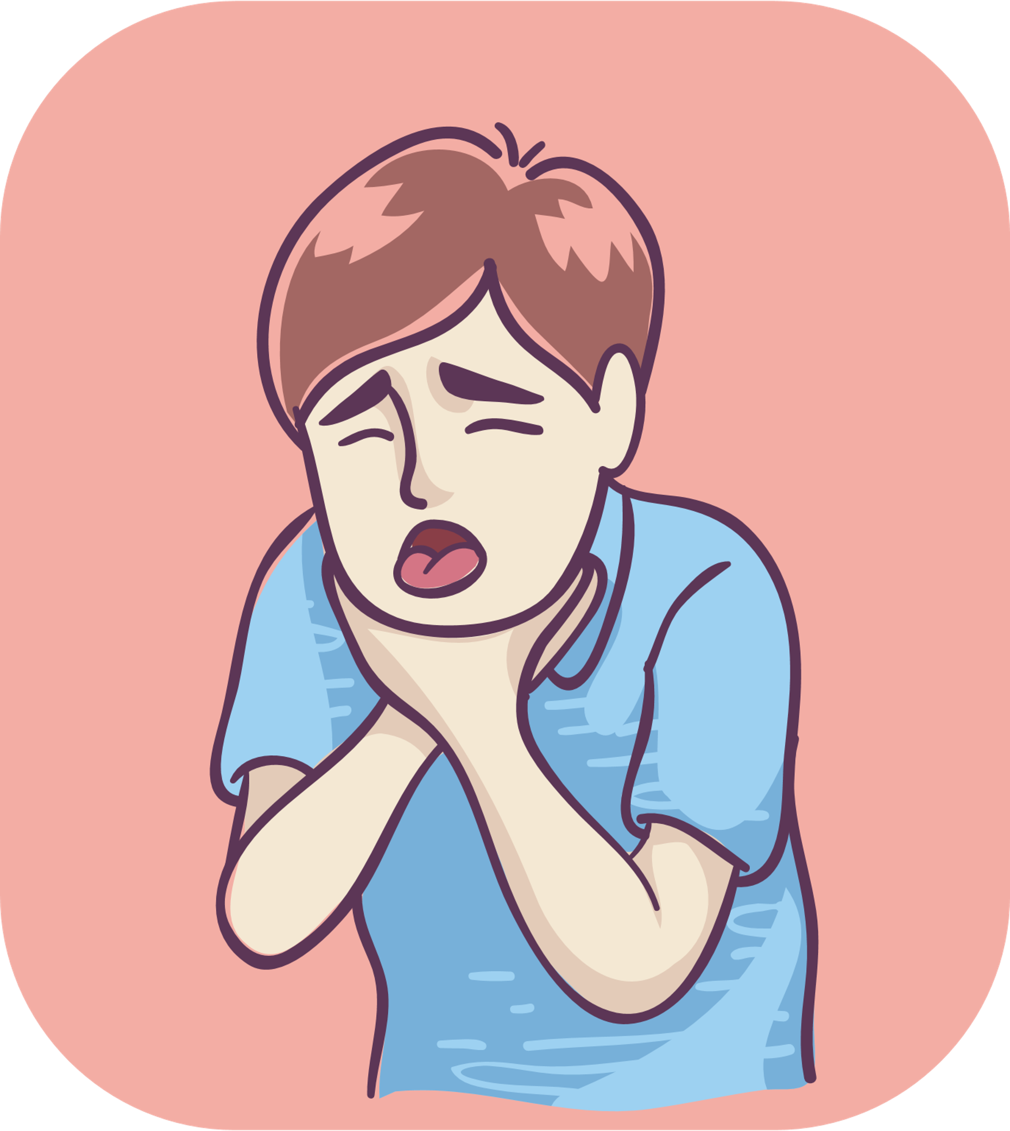
KHÓ THỞ
MẮT ĐỎ NGẦU

Slide 2
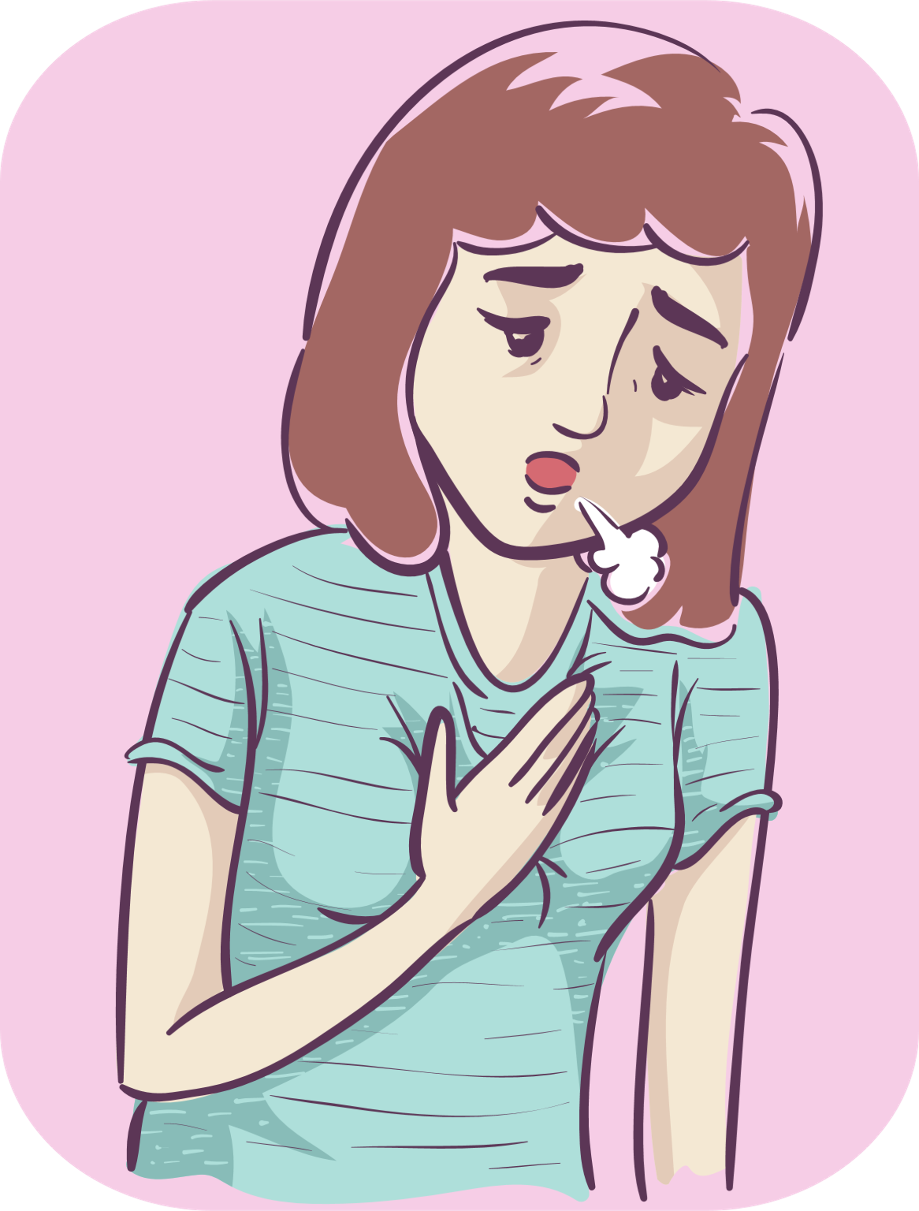
CƠN ĐAU THẮT Ở LỒNG NGỰC
THỞ NẶNG NHỌC

Slide 3
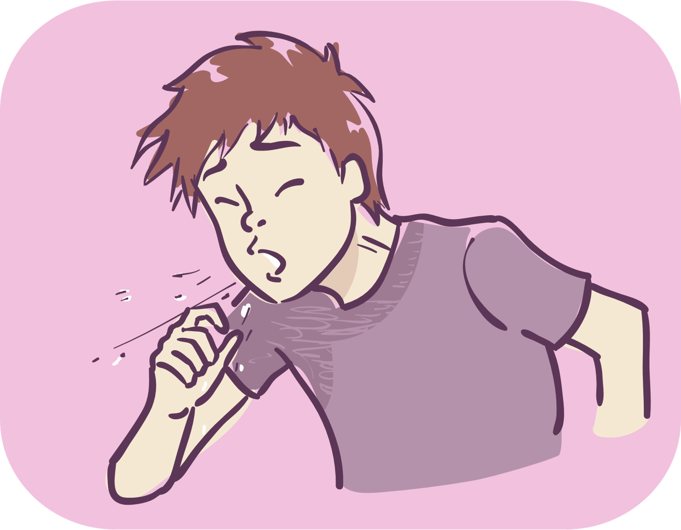
HO RA MÁU
HO

Slide 4
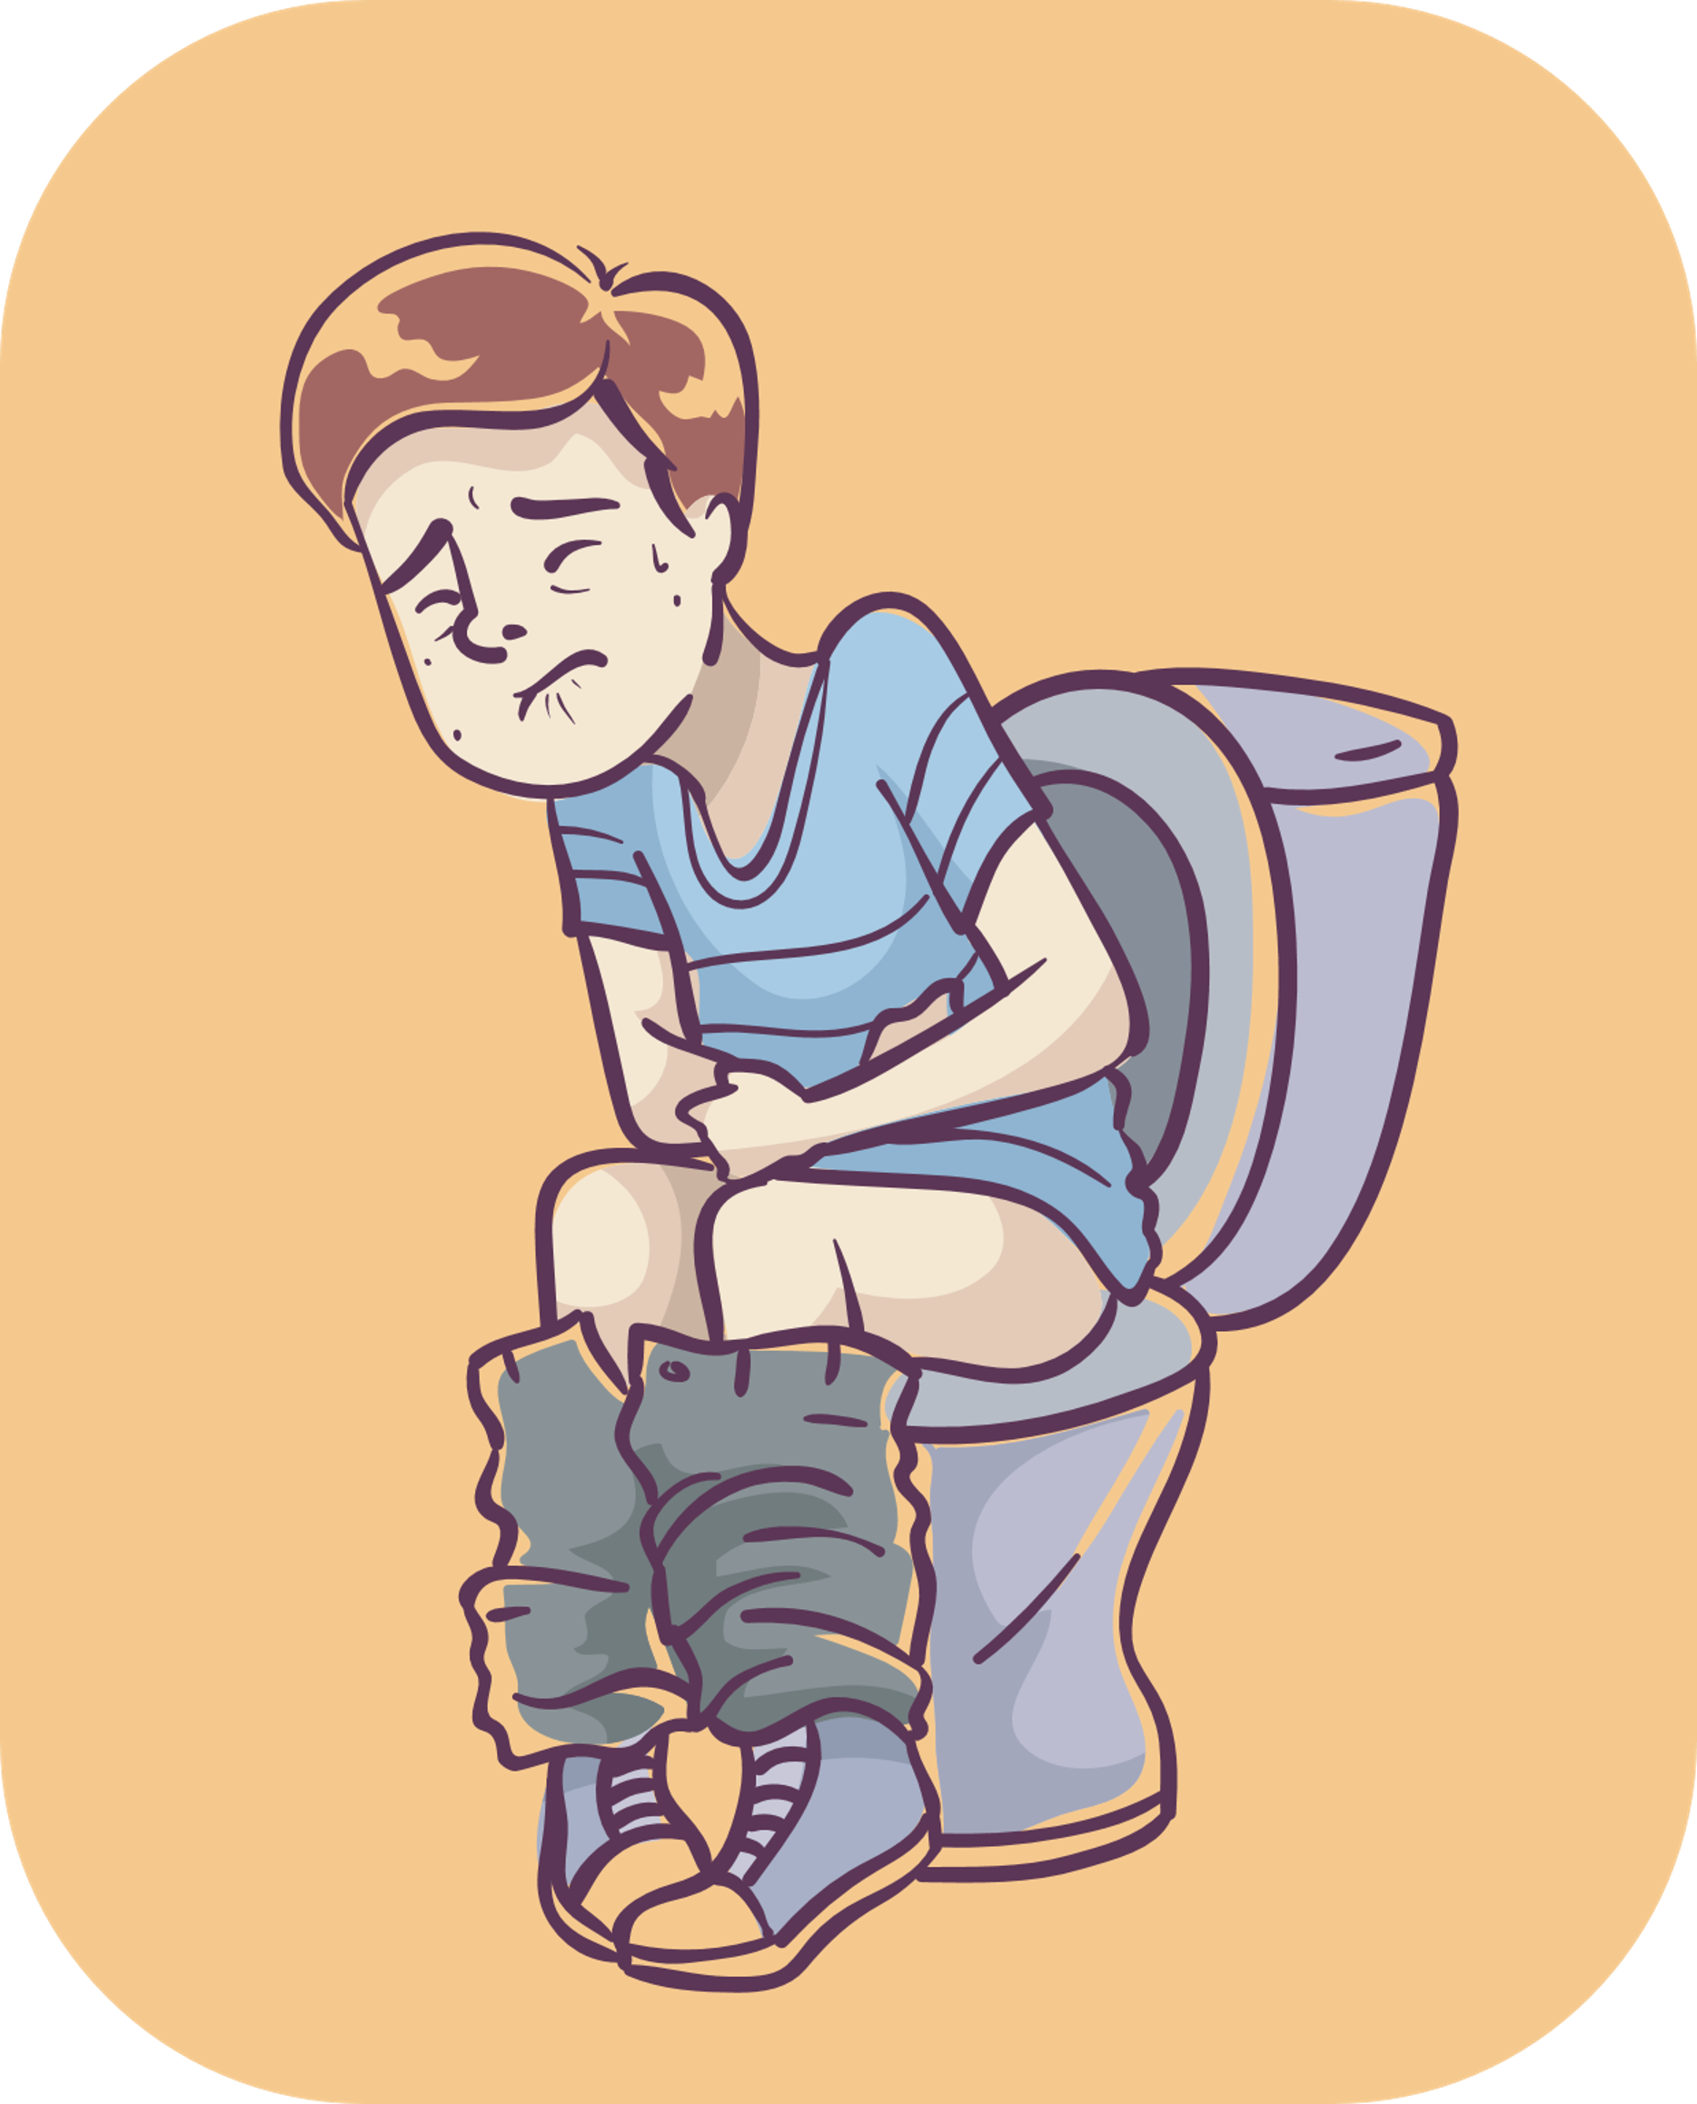
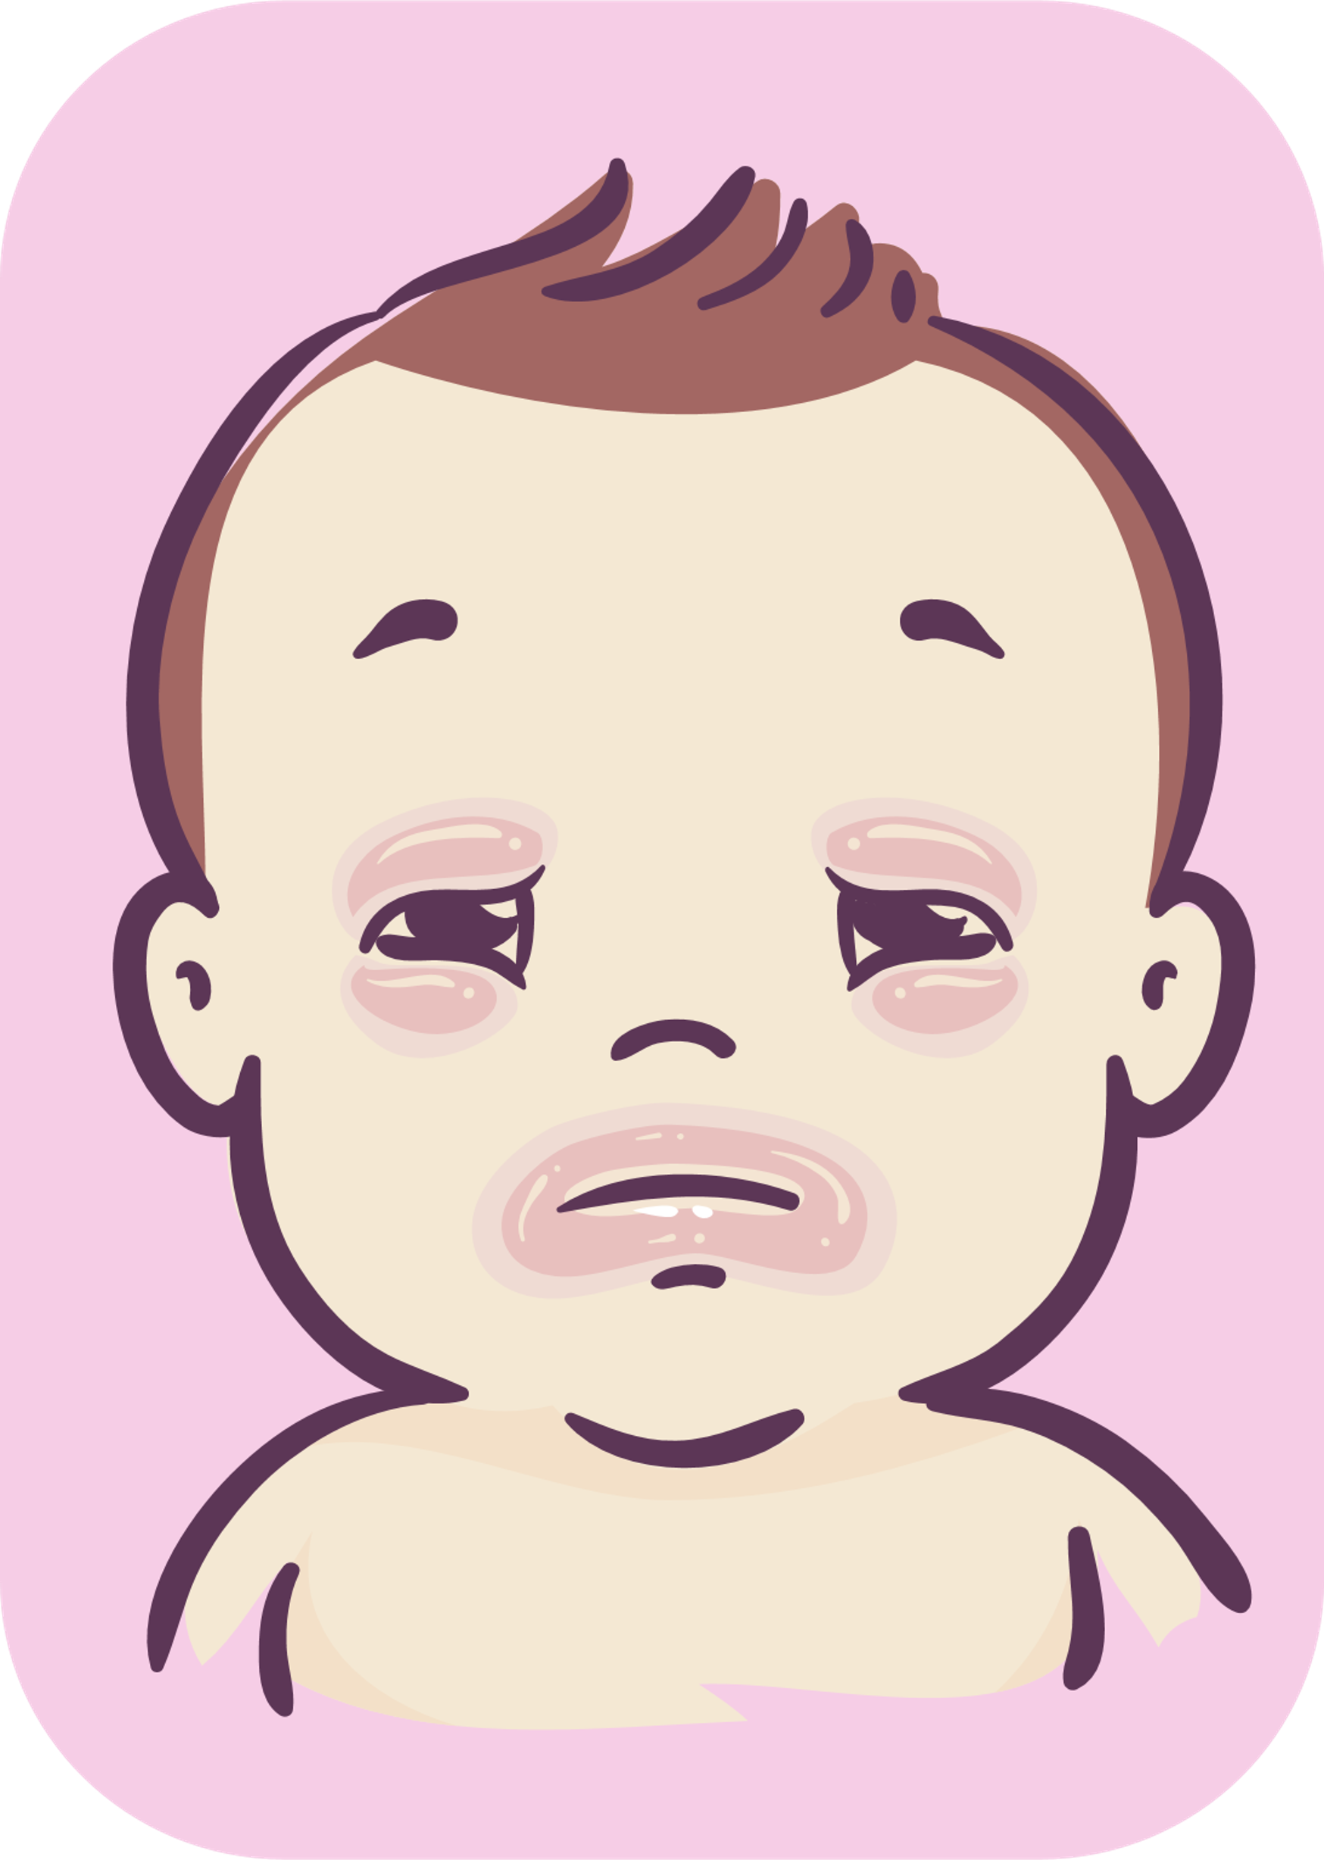
TIÊU CHẢY
DA TÍM TÁI

Slide 5
SỐT
SỐT CAO & ĐỔ MỒ HÔI

Slide 6
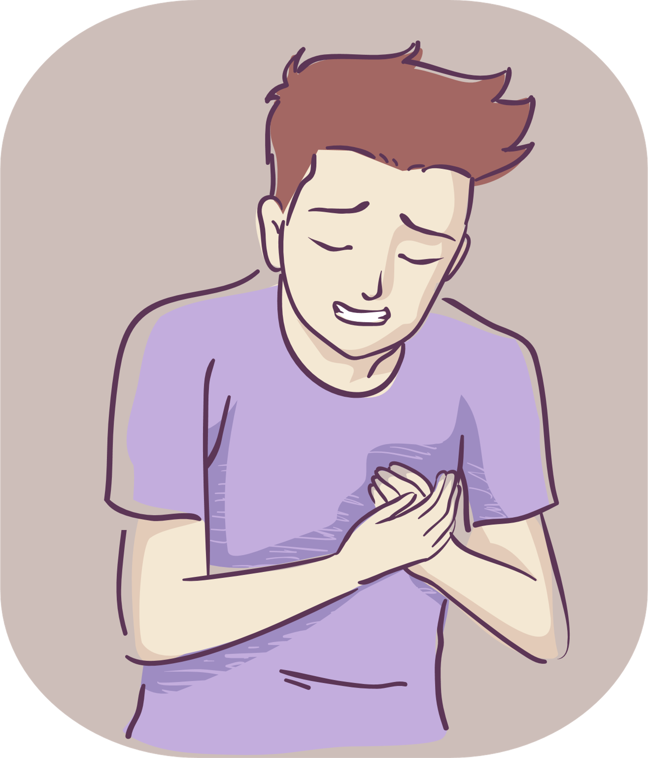
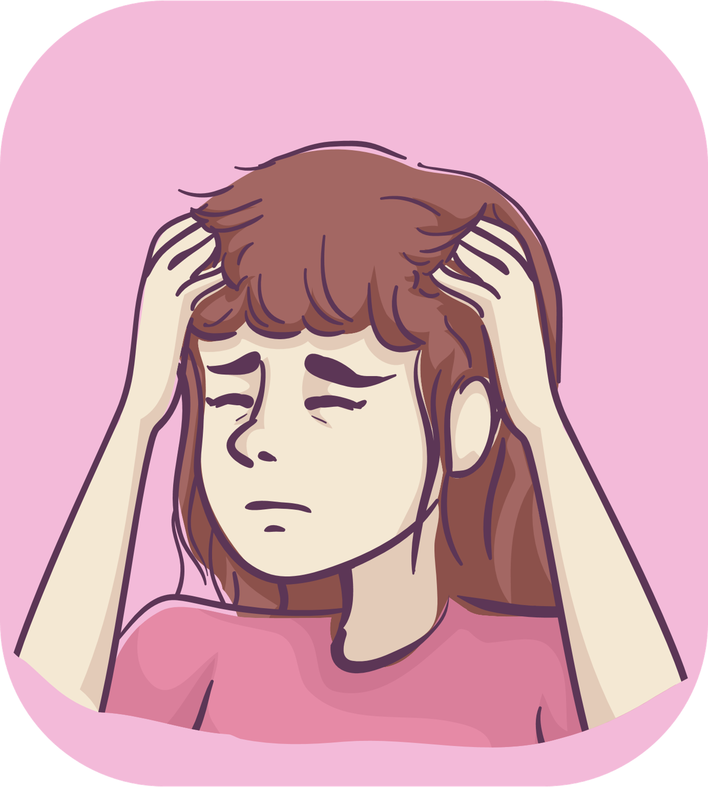
TIM ĐẬP NHANH
ĐAU ĐẦU

Slide 7
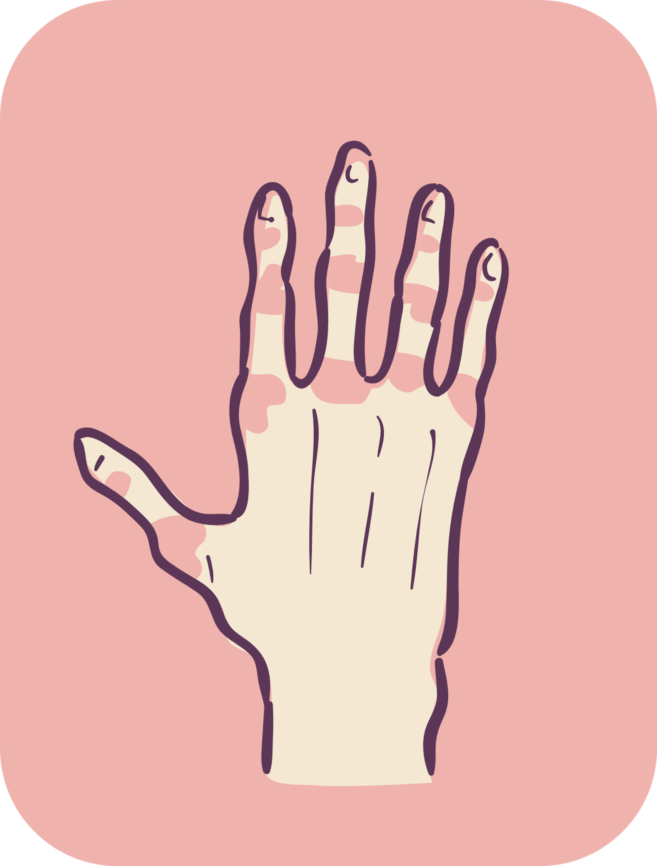
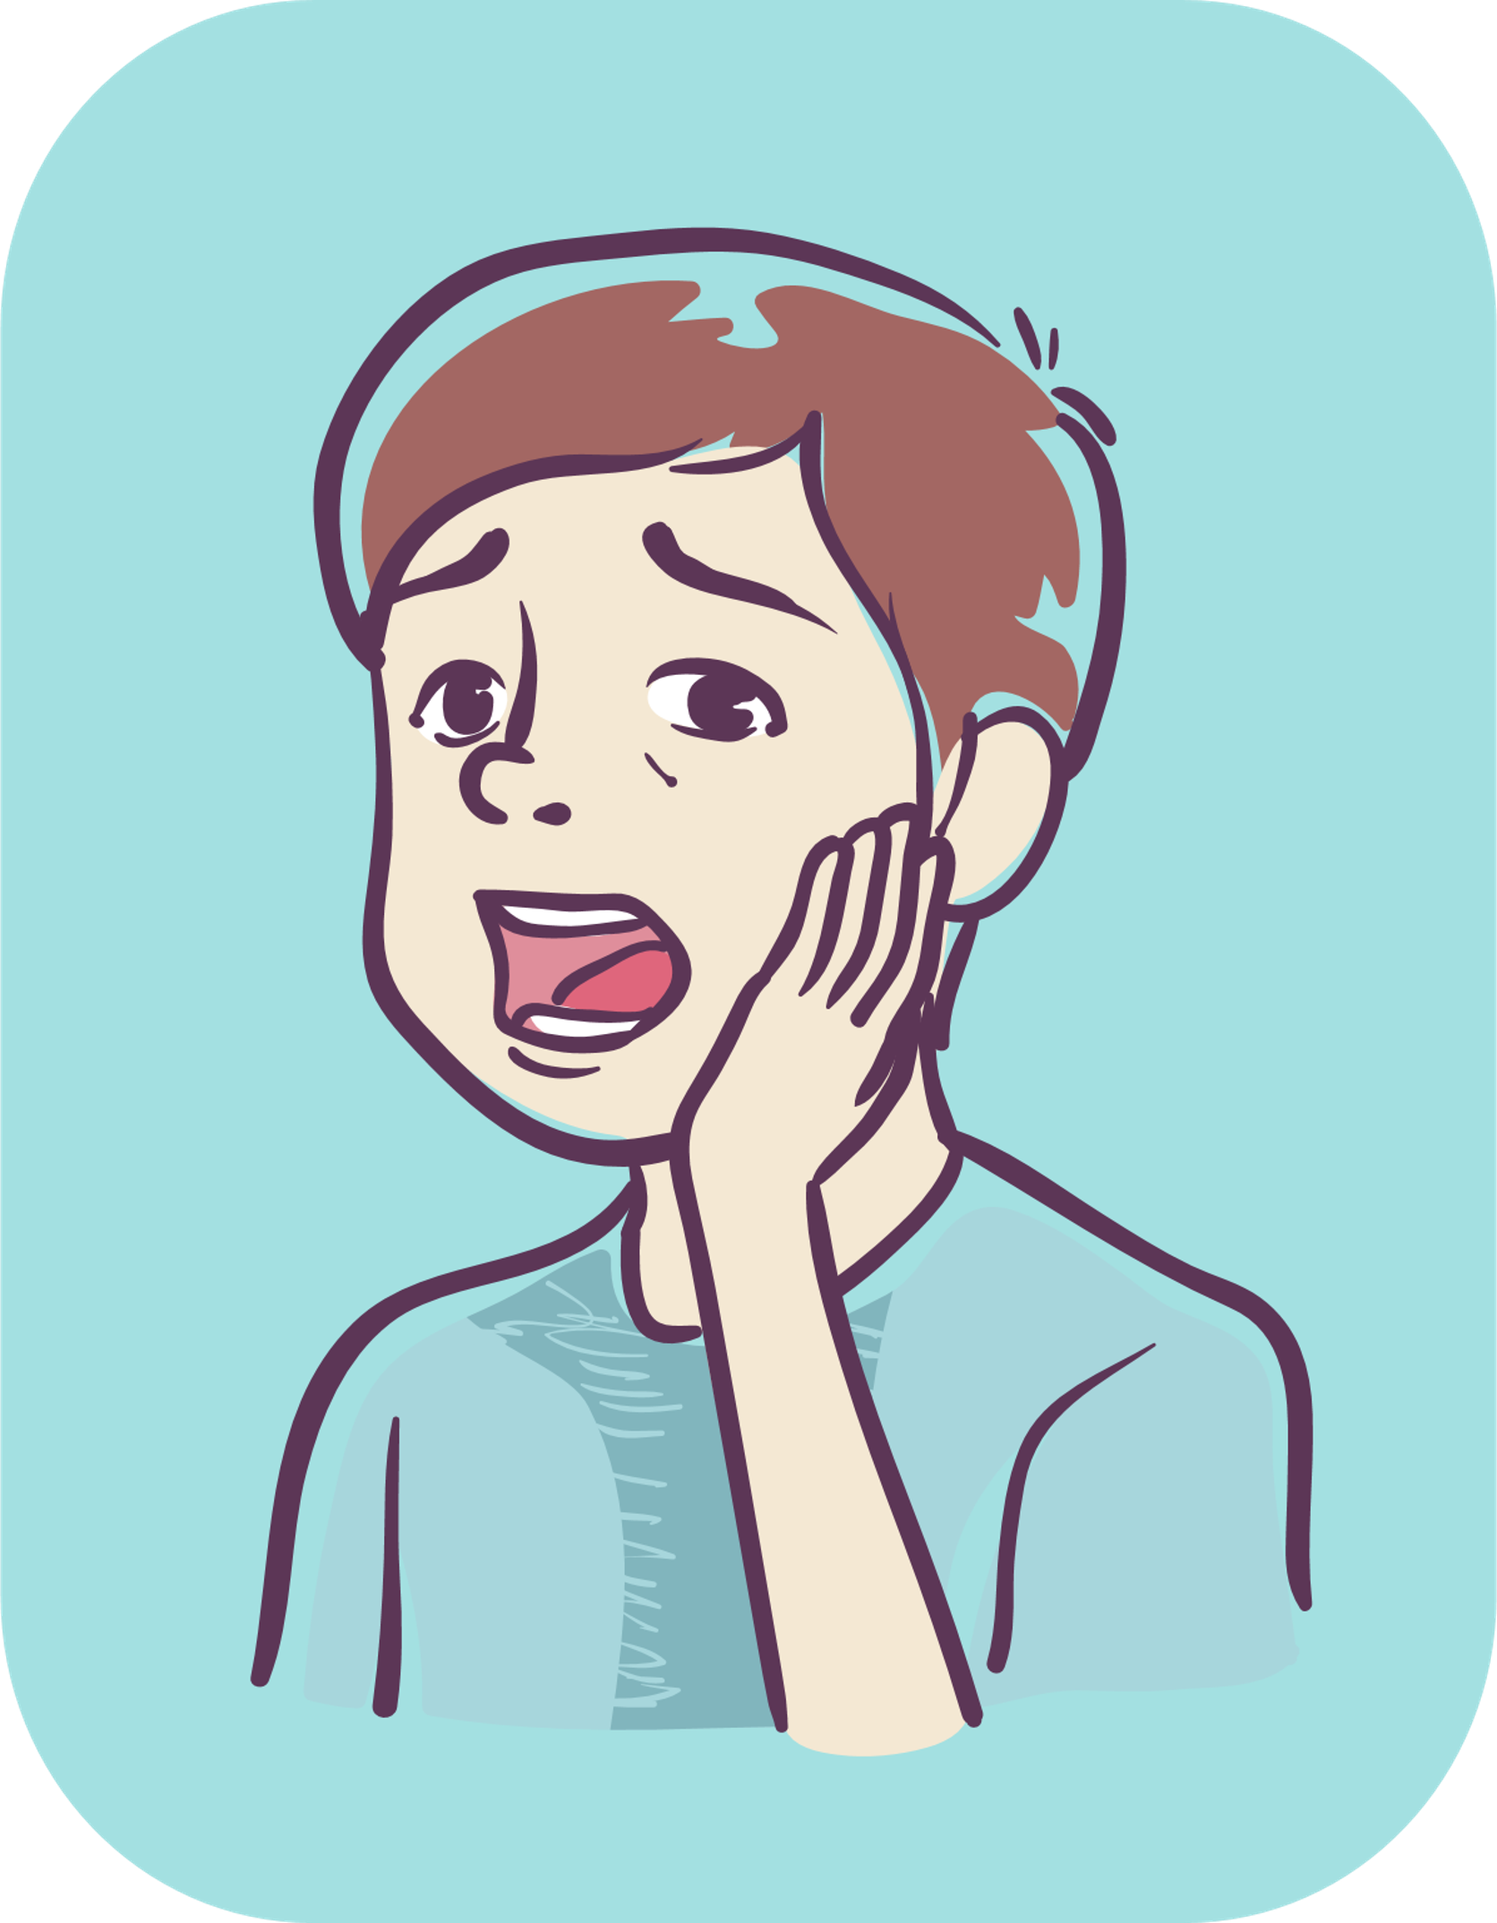
SƯNG TẤY KHỚP
CO CỨNG HÀM

Slide 8
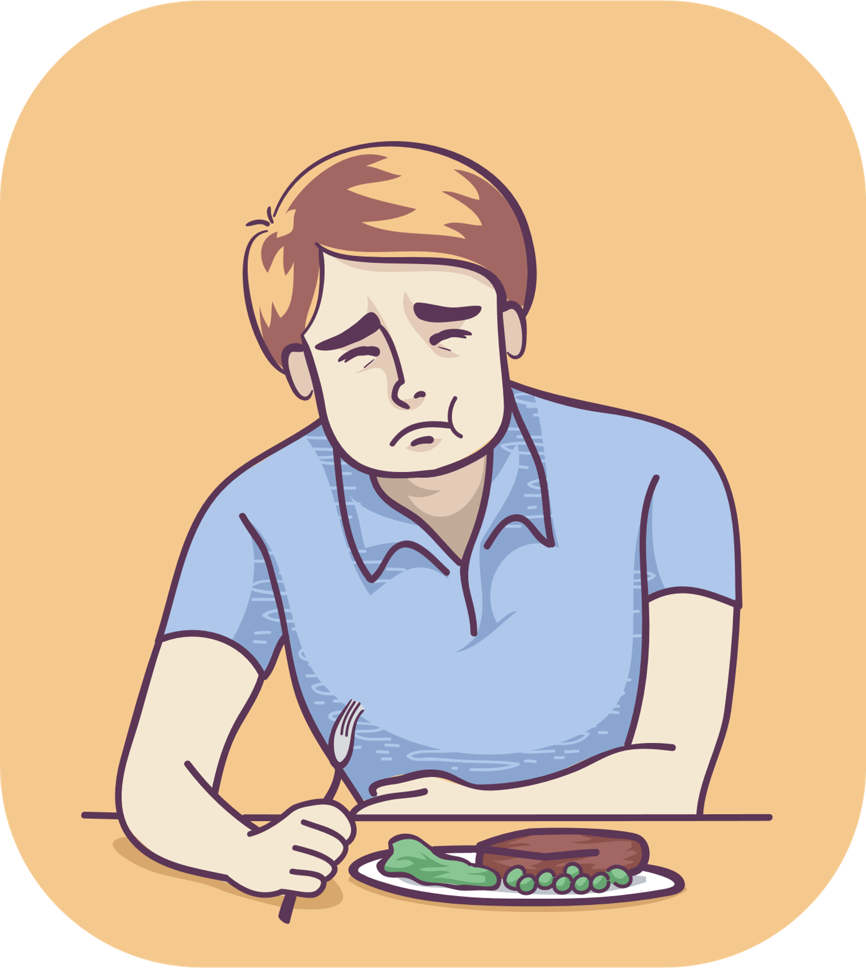
NỔI BAN SẦN, MỊN TRÊN MẶT VÀ CỔ
MẤT MÙI, VỊ

Slide 9
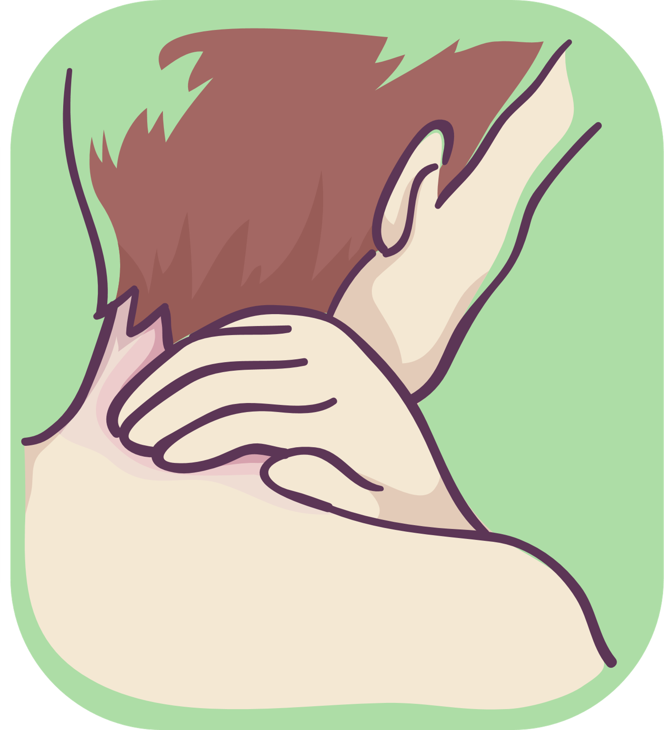
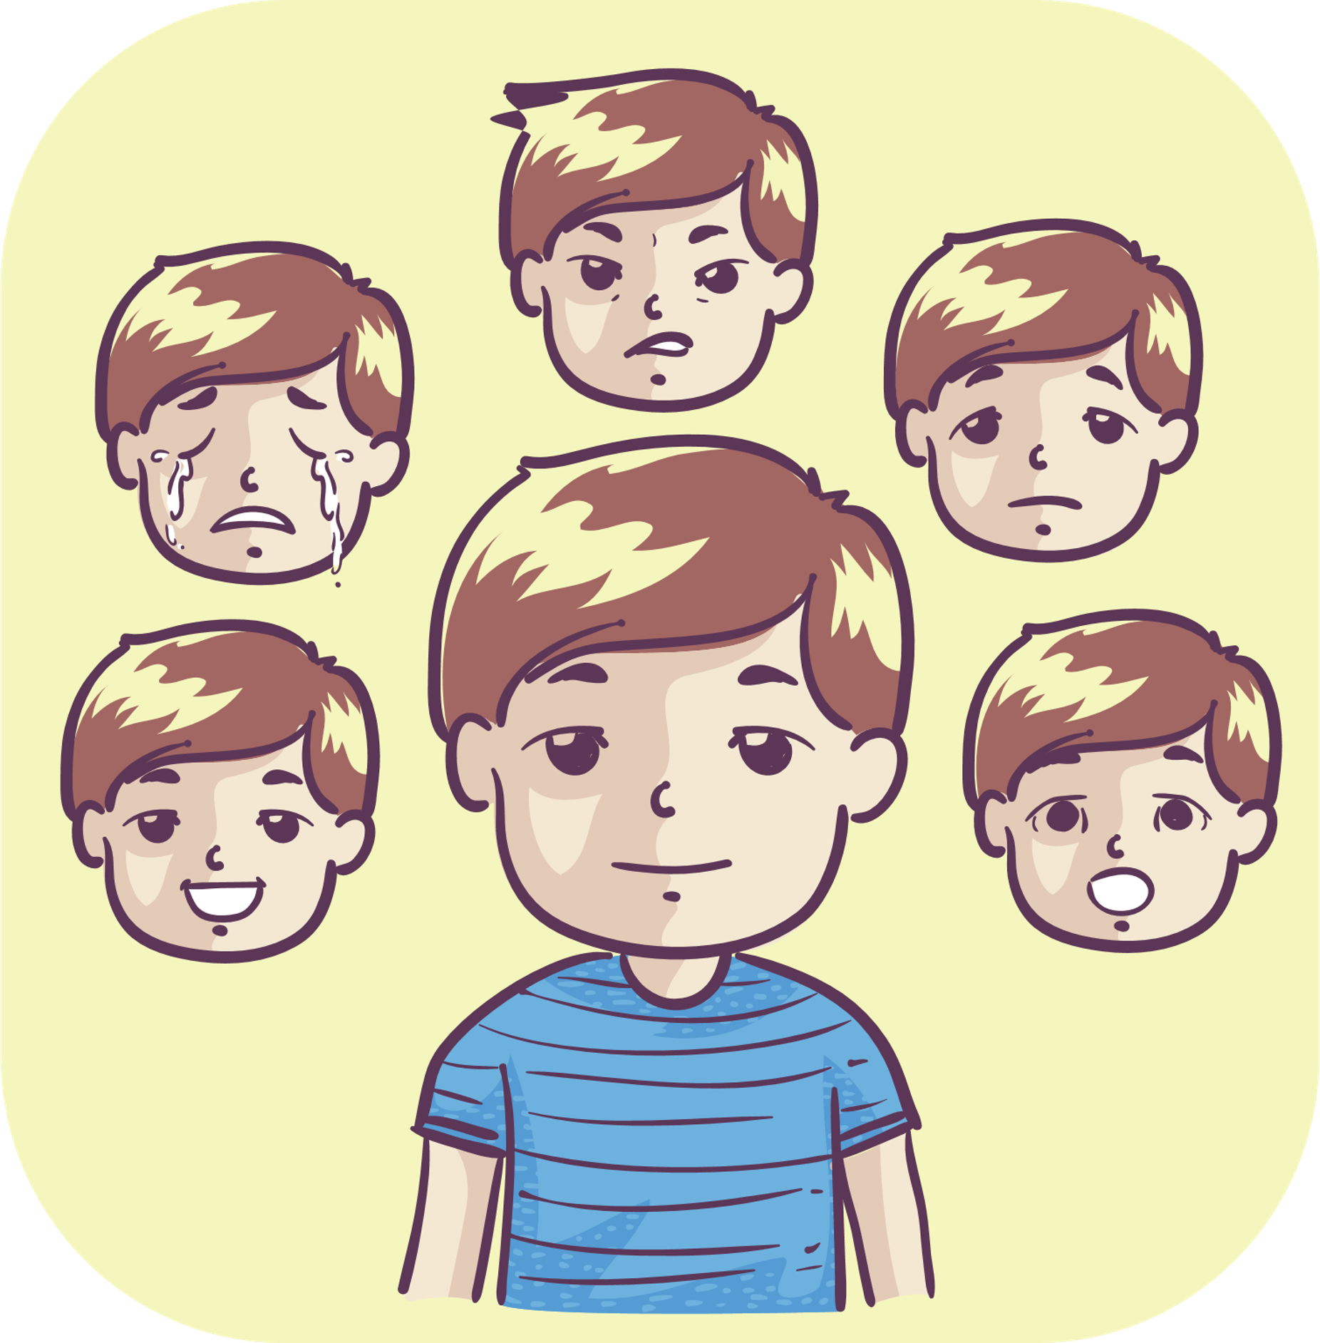
ĐAU NHỨC CƠ
RỐI LOẠN TÂM THẦN

Slide 10
ĐỔ MỒ HÔI VỀ ĐÊM
TÊ BÌ LƯỠI

Slide 11
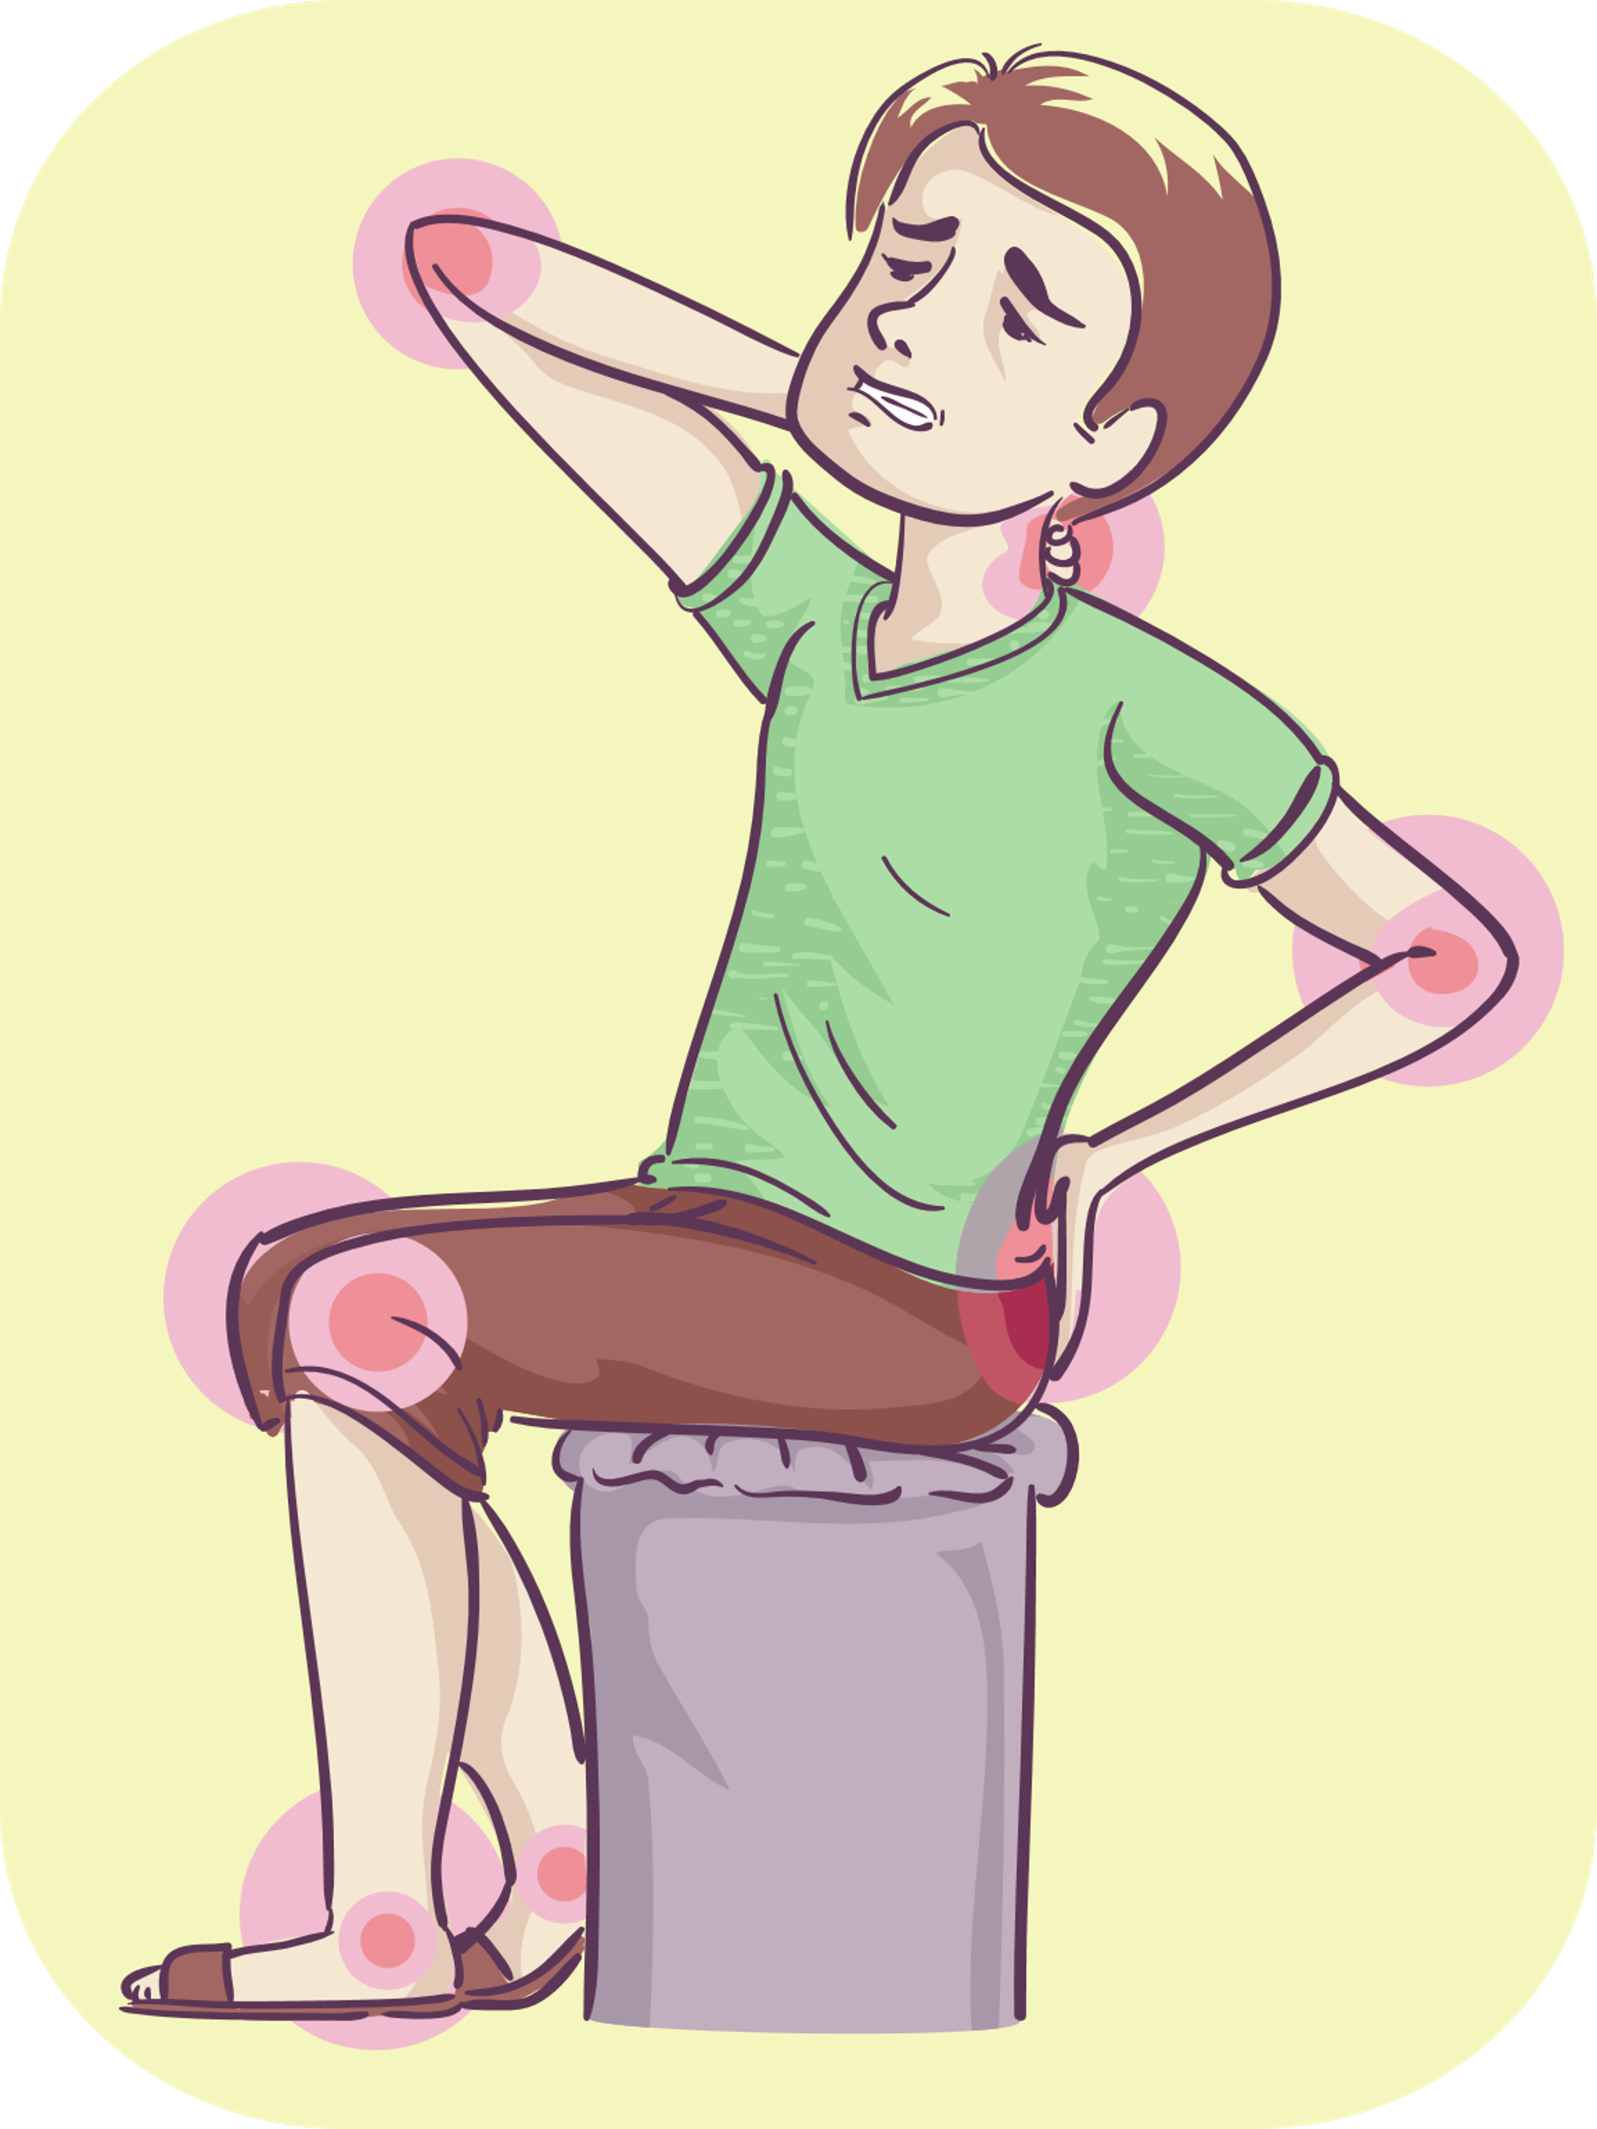
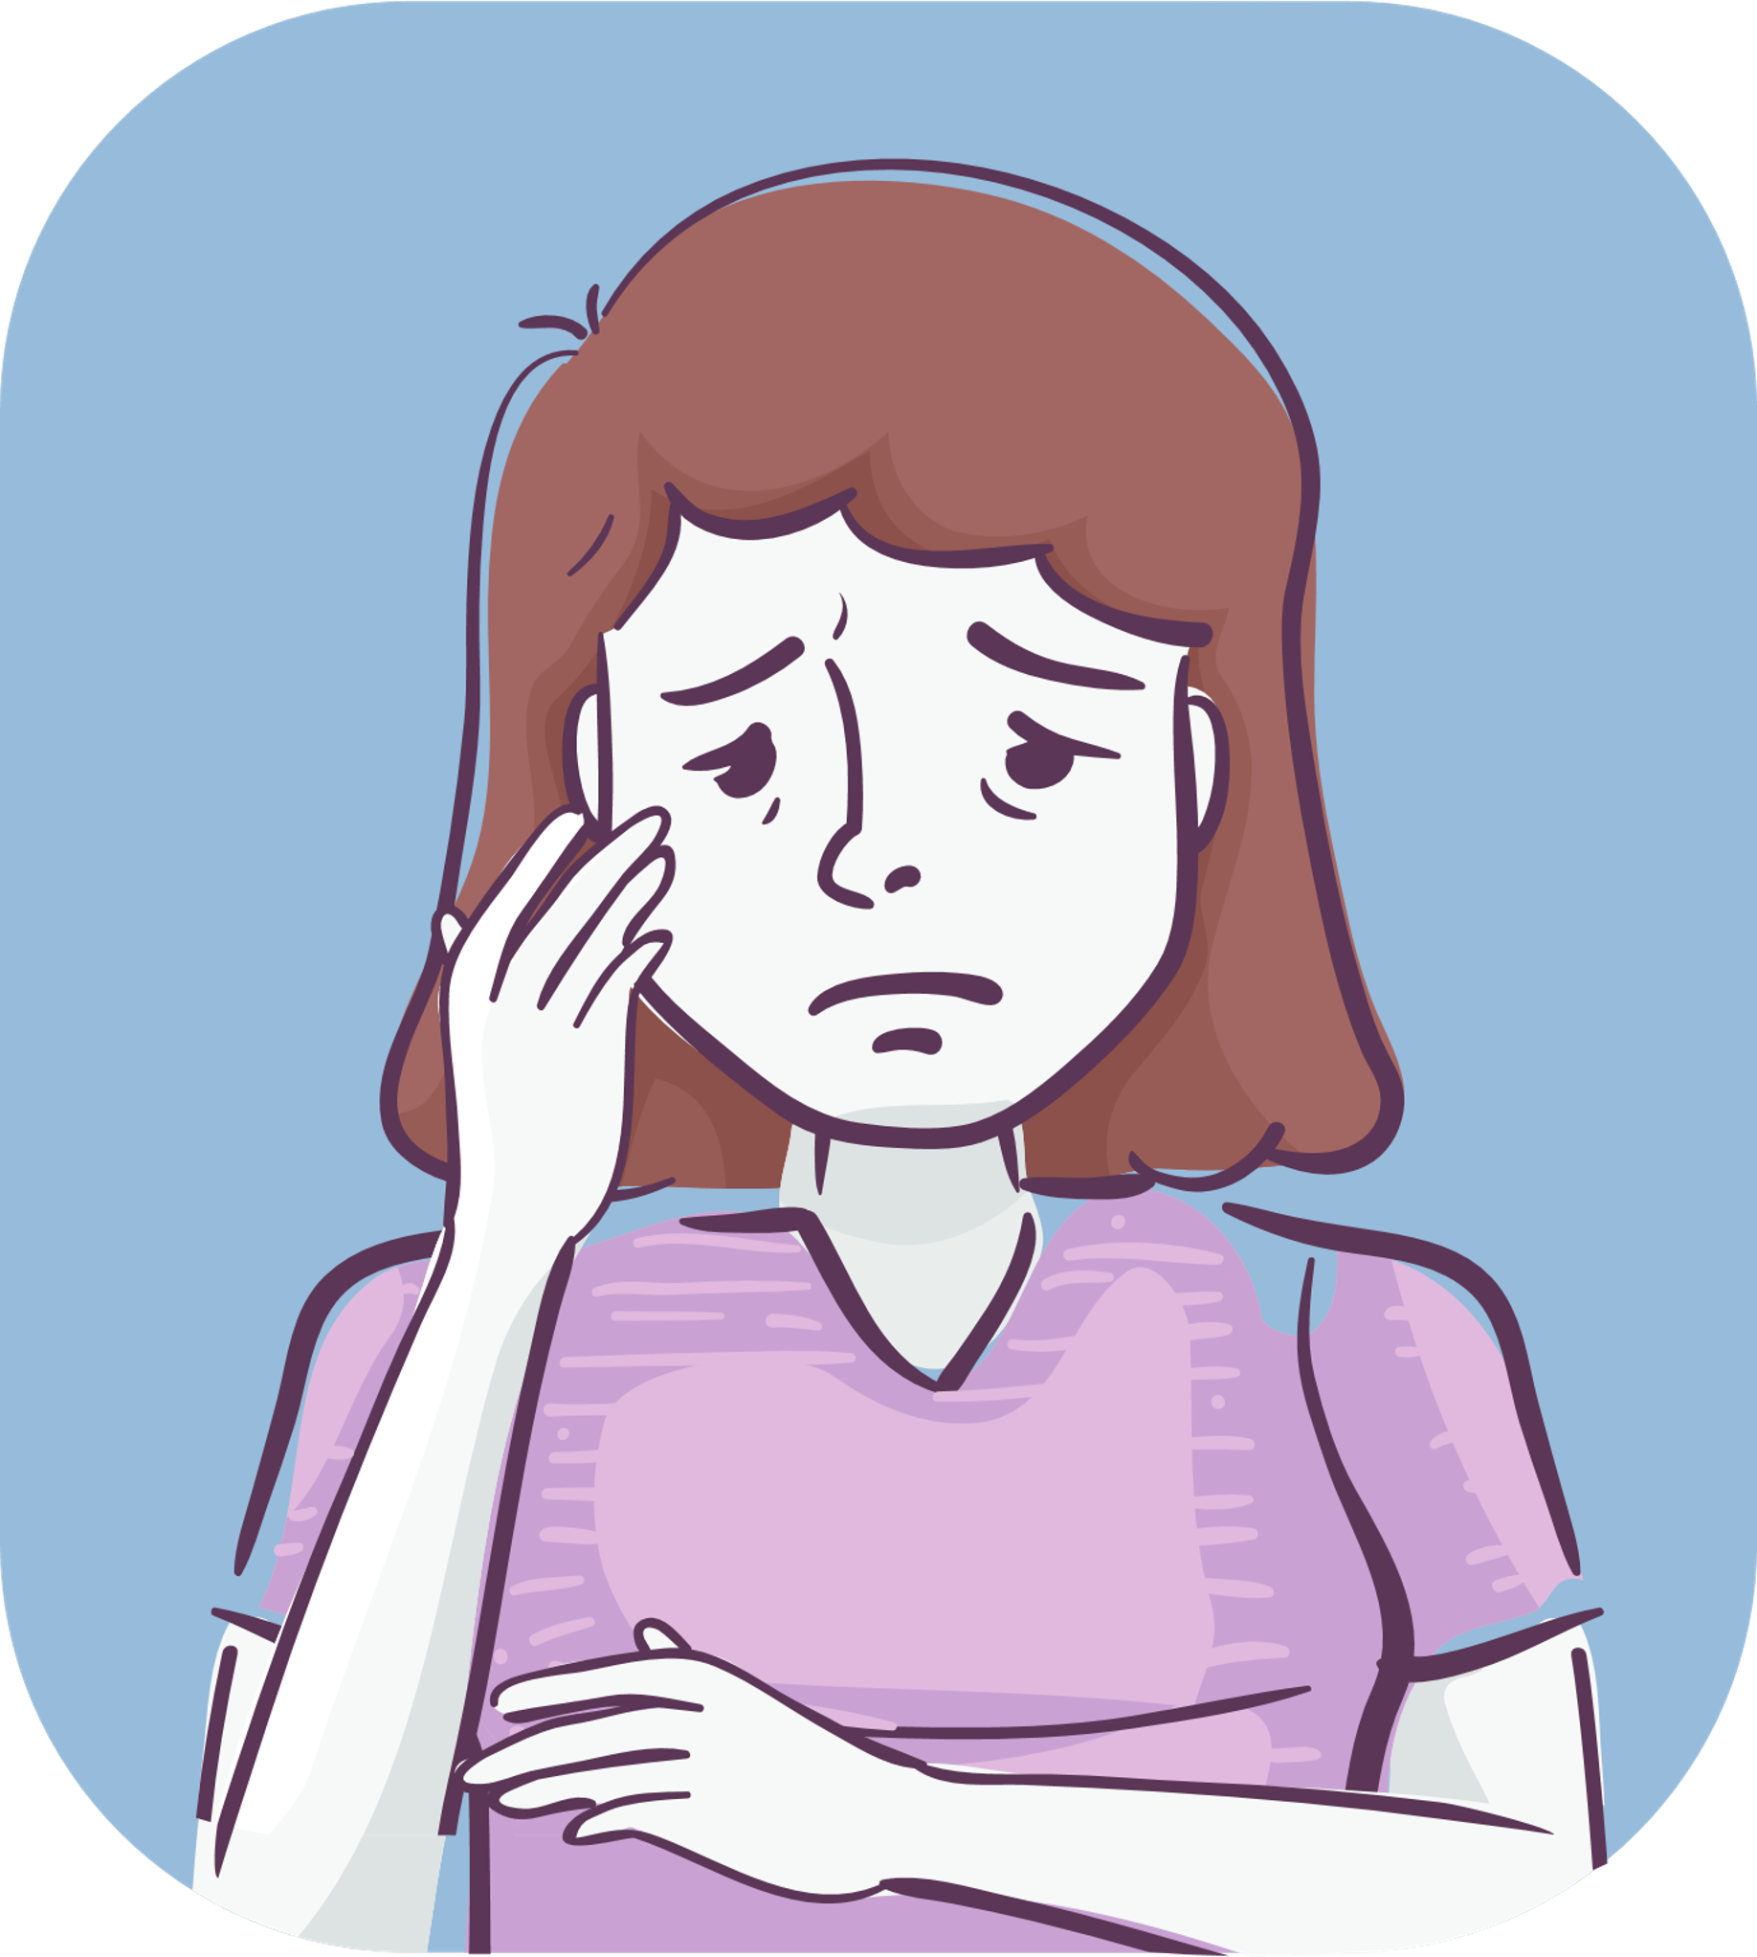
ĐAU Ở MỘT CHI (TAY/CHÂN)
DA XANH XAO, NHỢT NHẠT

Slide 12
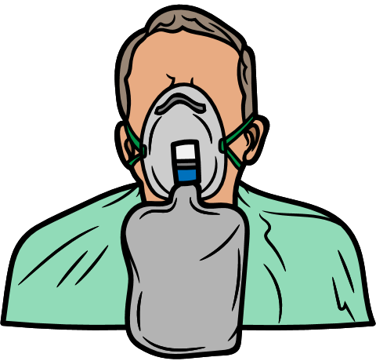
LIỆT MỀM
HÔN MÊ

Slide 13
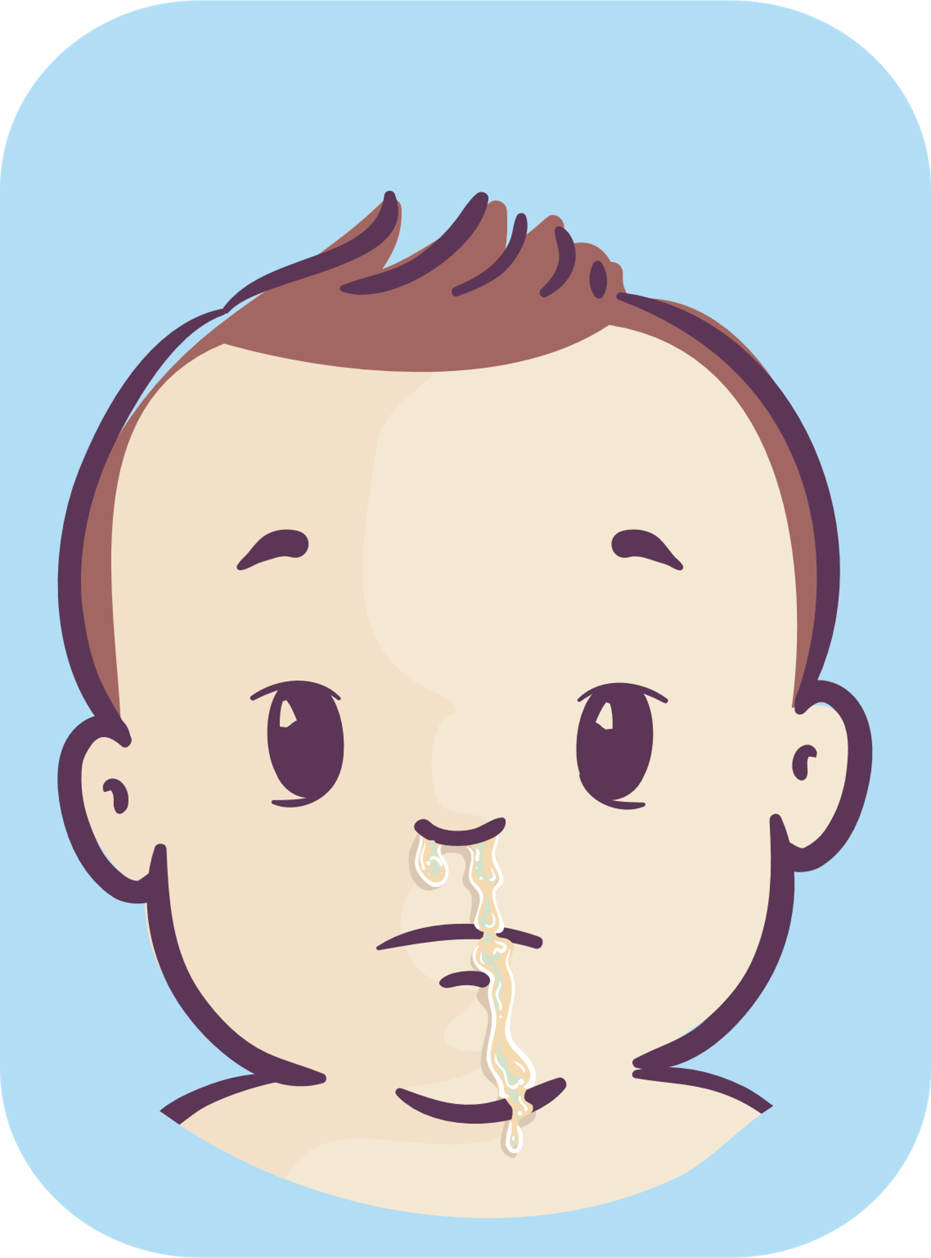
VIÊM HÔ HẤP
SỔ MŨI

Slide 14
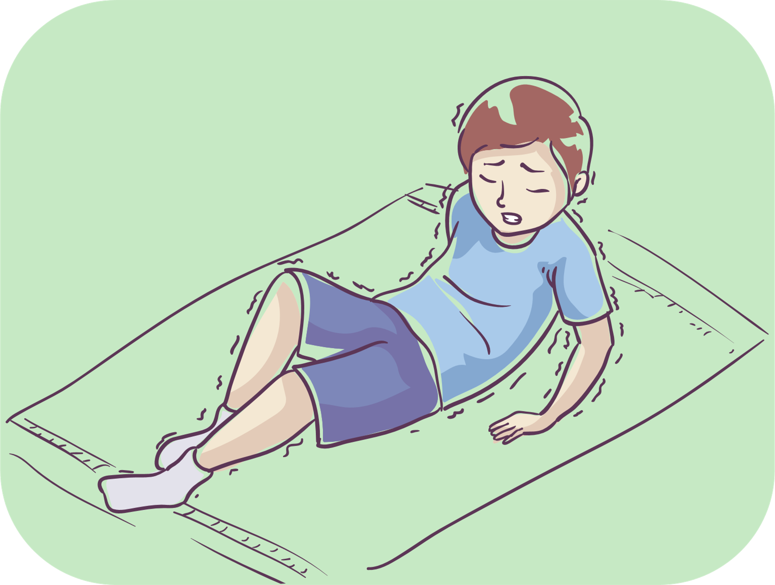
CO GIẬT
SỤT CÂN

Slide 15
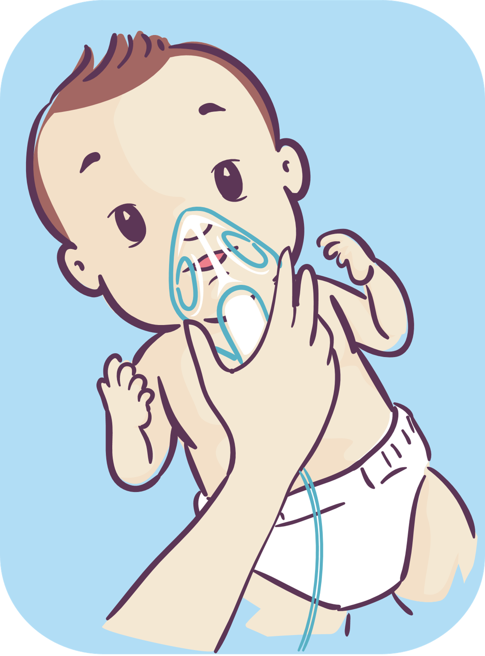
SUY HÔ HẤP
NỔI MẨN, MỀ ĐAY

Slide 16
NỐT TRẮNG NHỎ BÊN TRONG MÁ.
HẮT HƠI

Slide 17
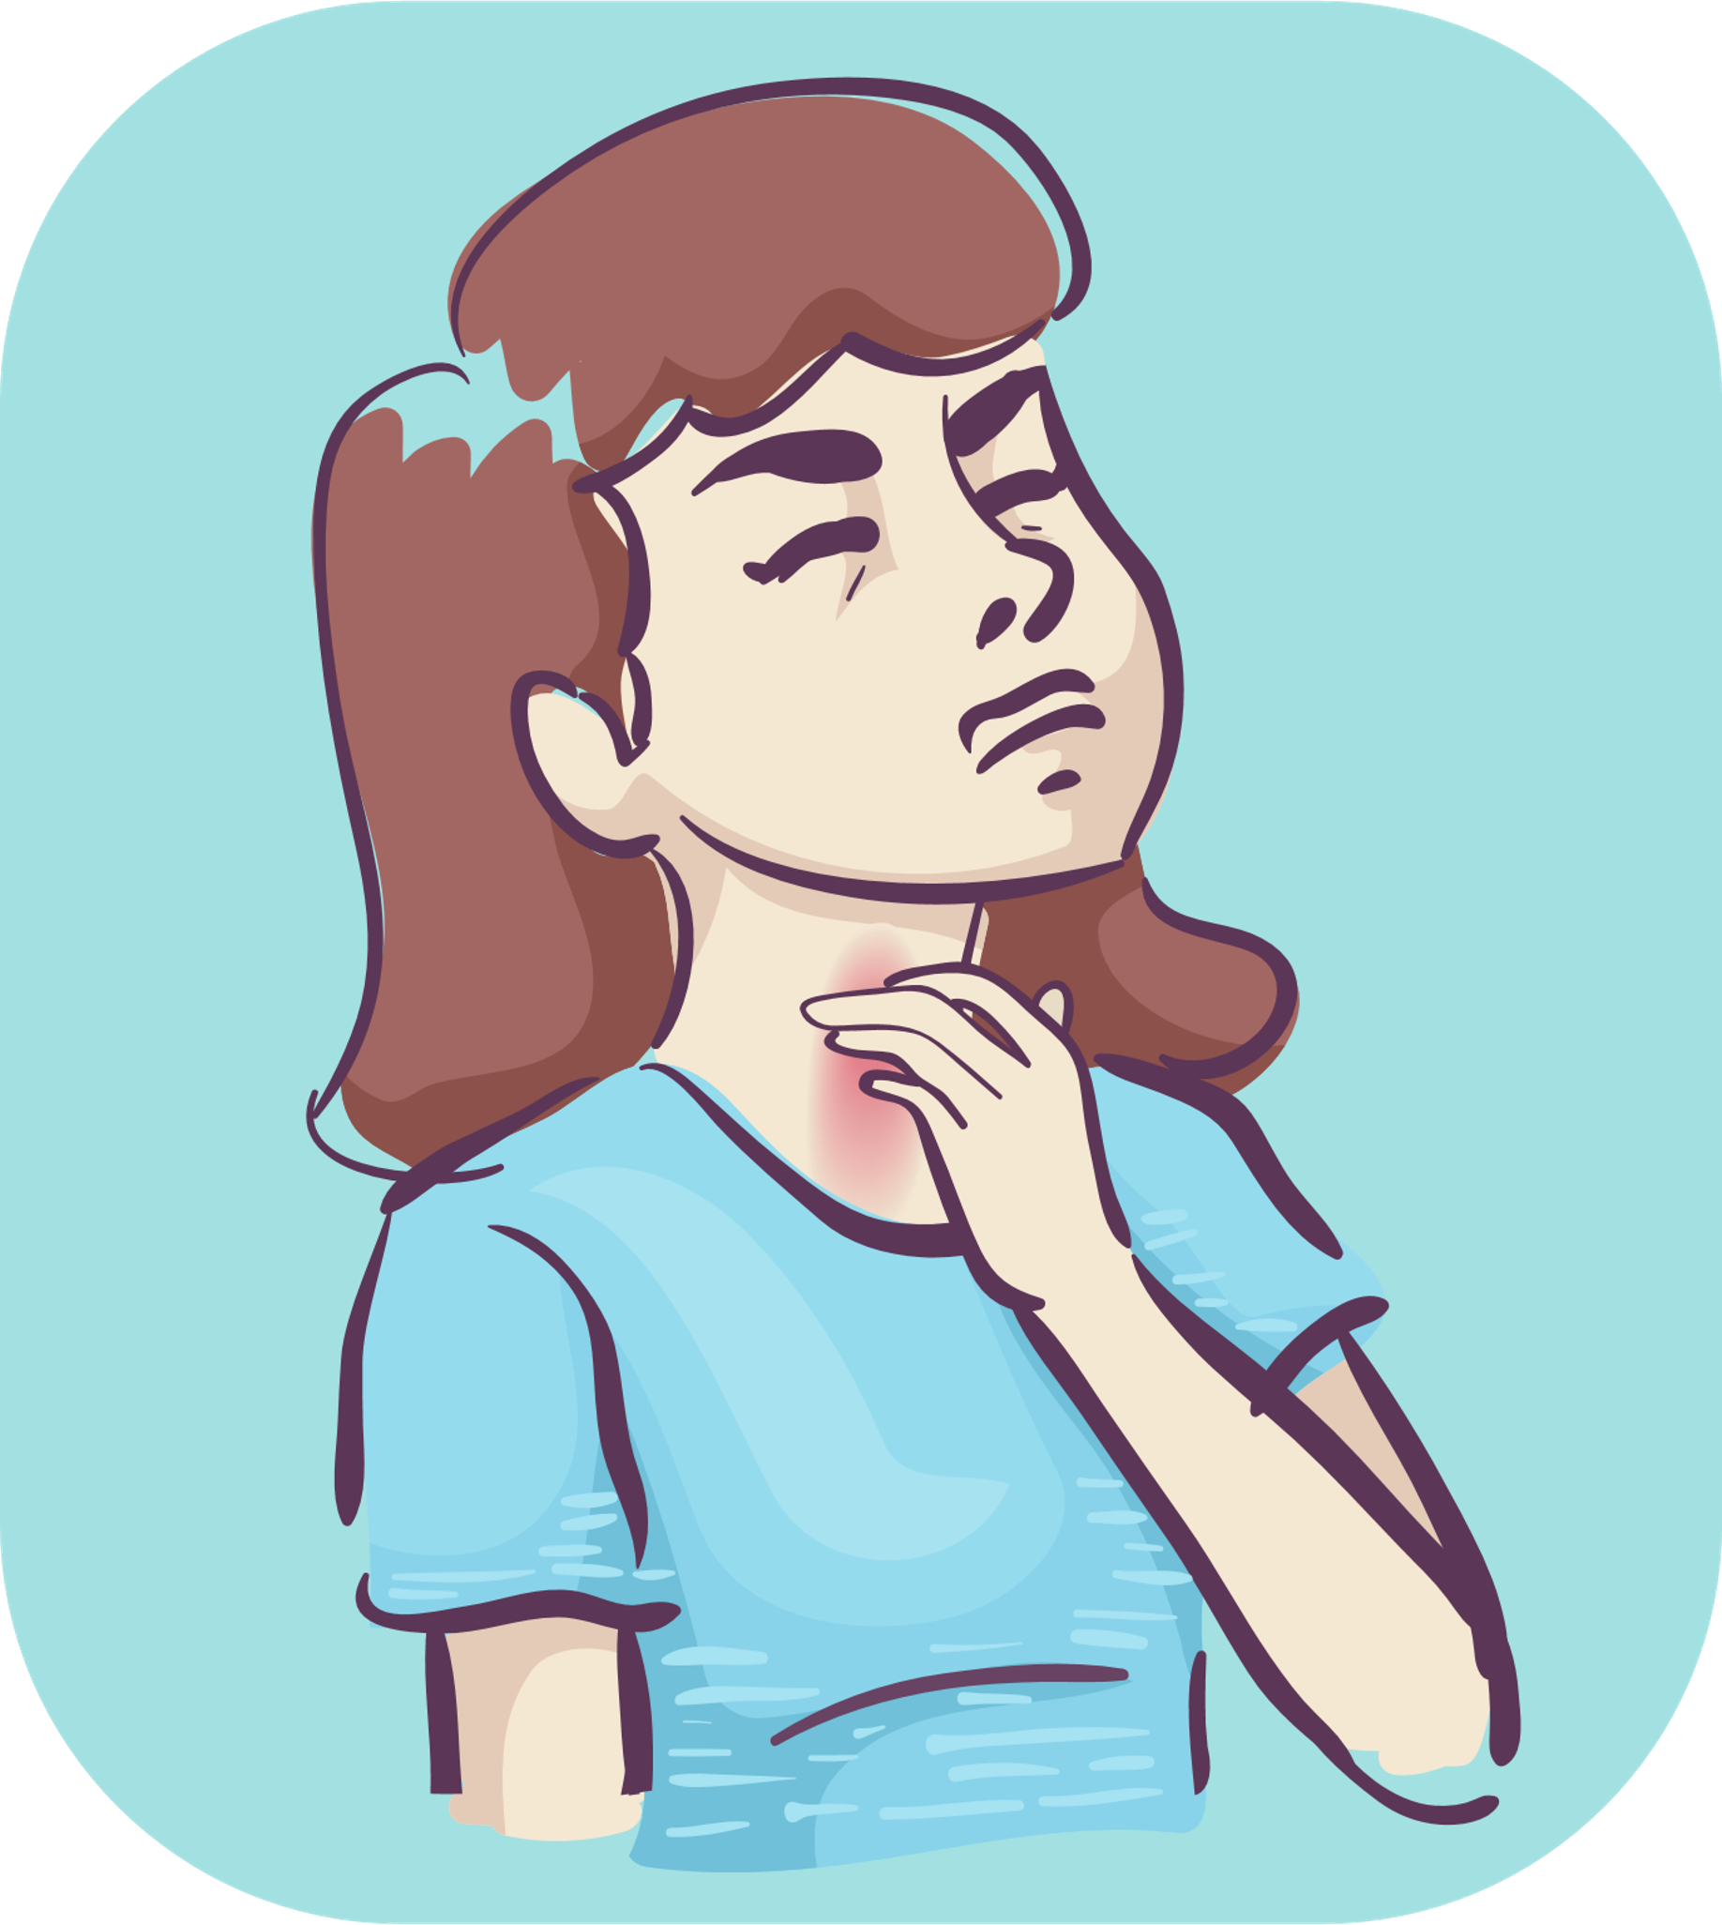
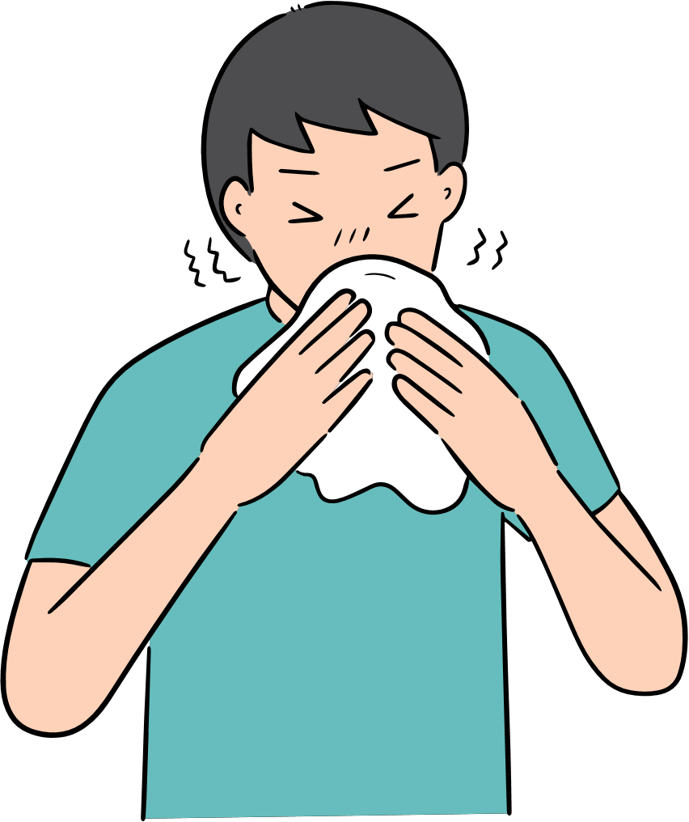
ĐAU HỌNG
NGẠT MŨI

Slide 18
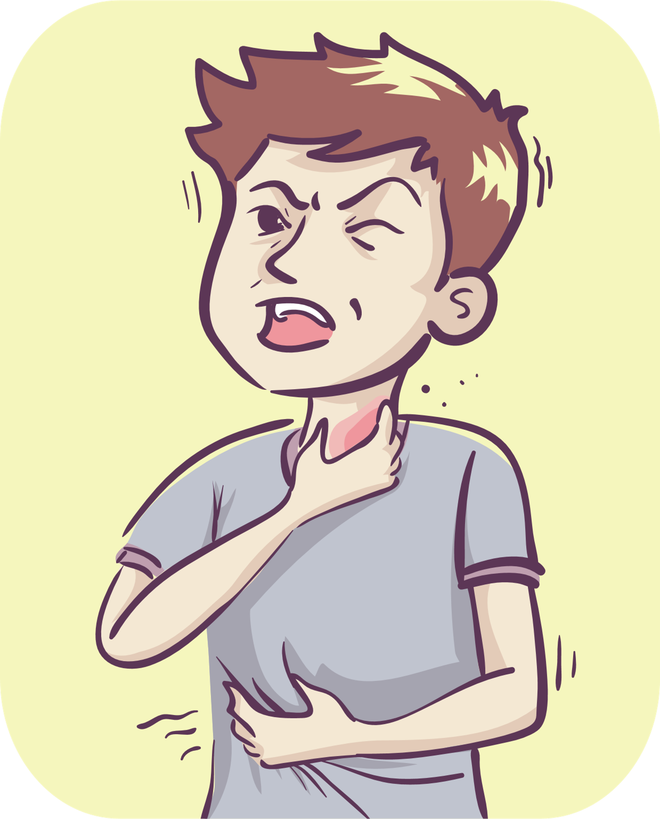
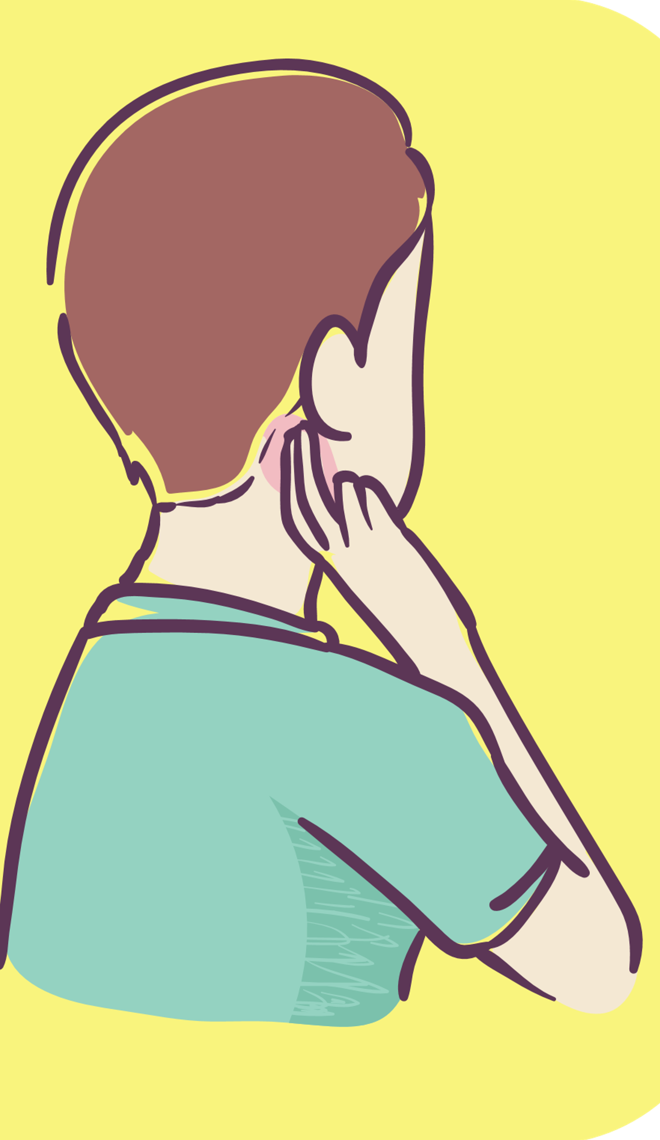
HẠCH SƯNG Ở CỔ VÀ SAU TAI
SƯNG CỔ

Slide 19
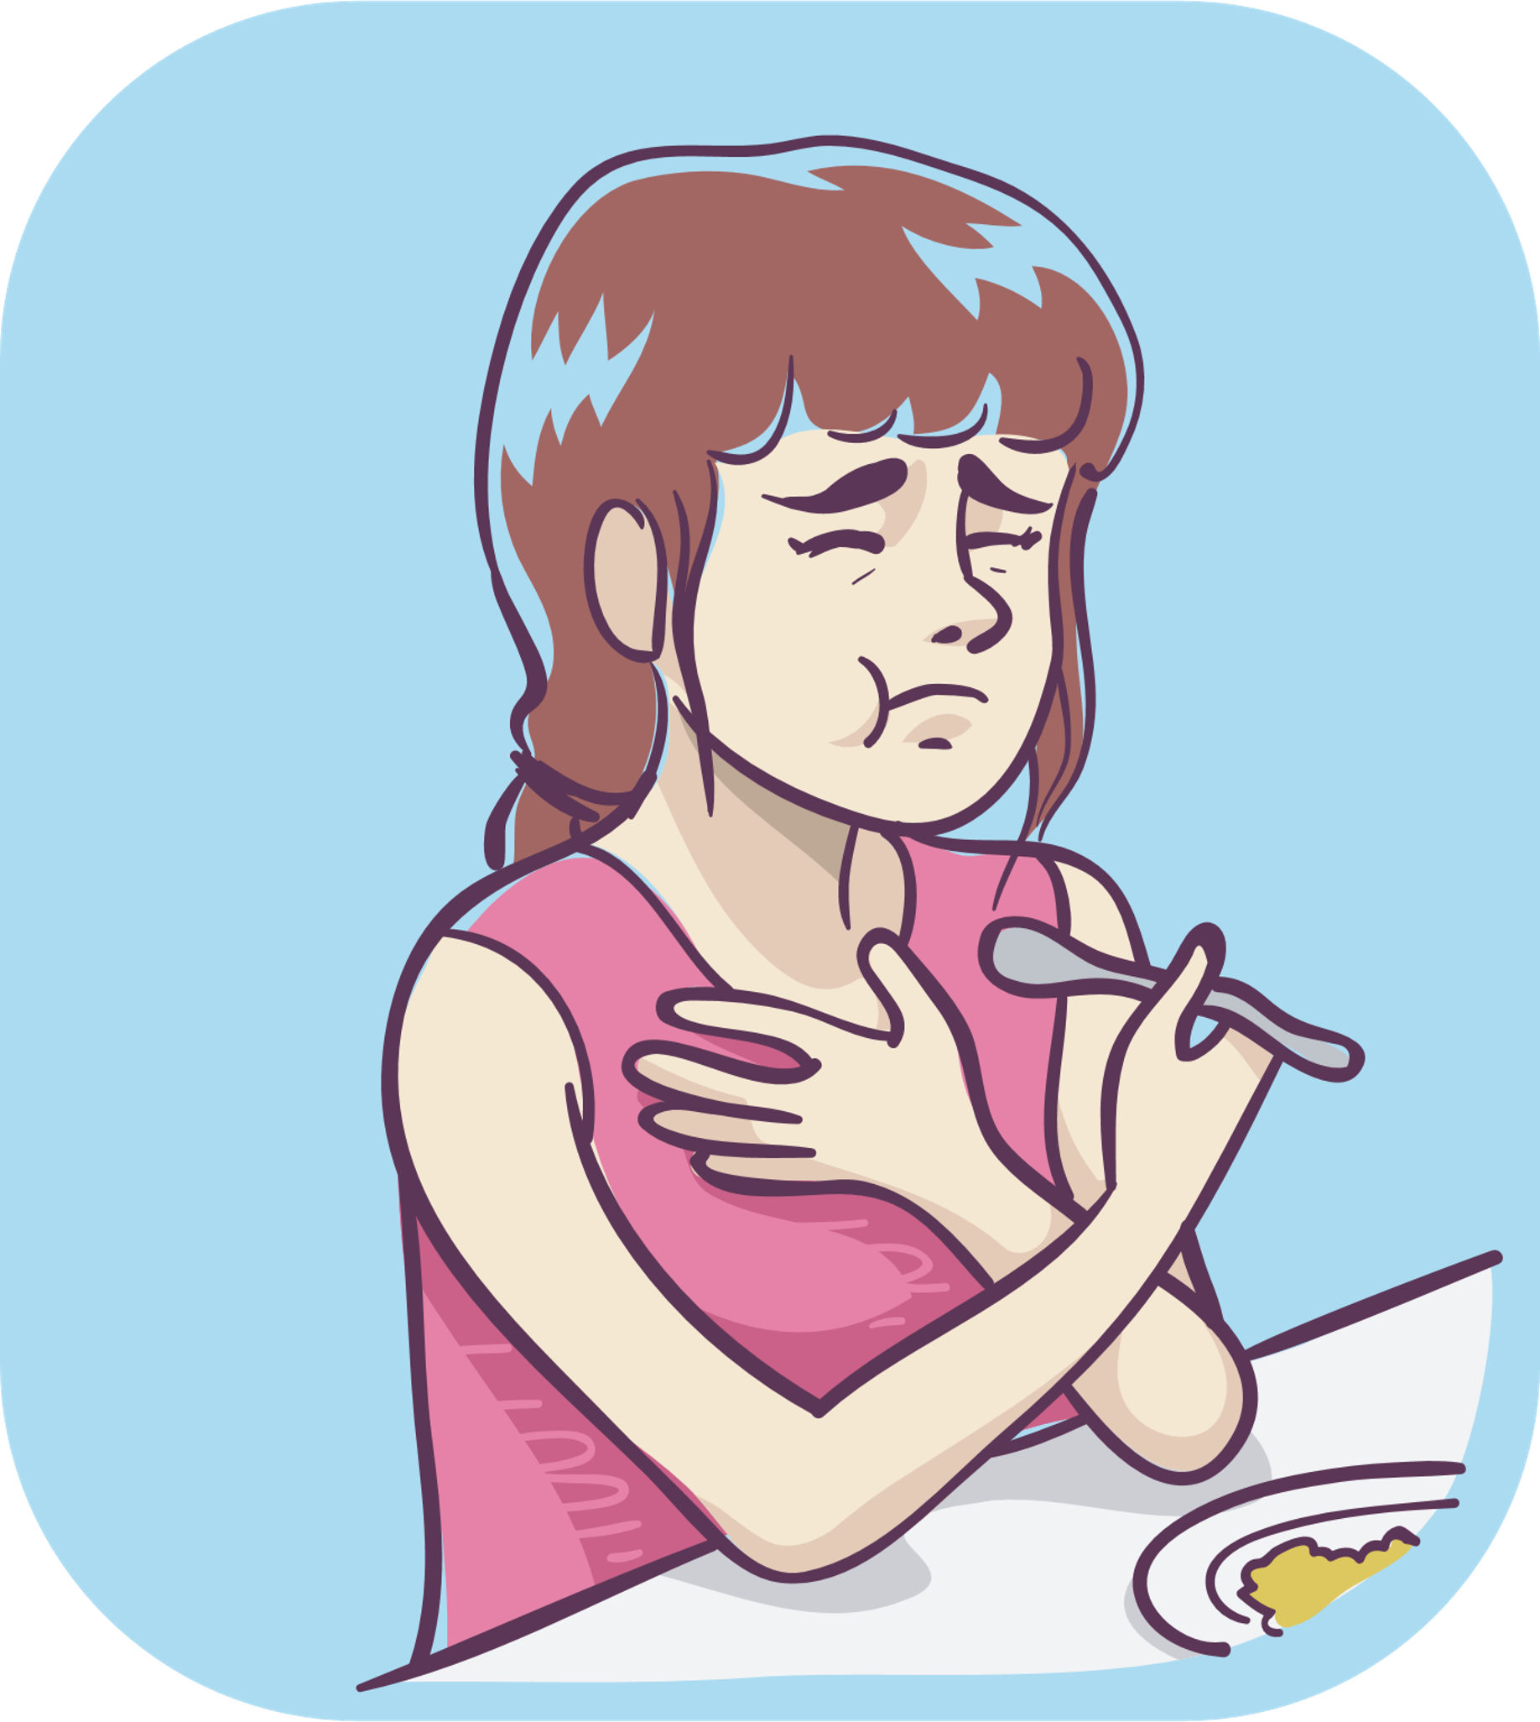
GIẢ MẠC TRẮNG NGÀ/XÁM/ĐEN Ở THÀNH HỌNG
KHÓ MỞ MIỆNG & KHÓ NUỐT

Slide 20
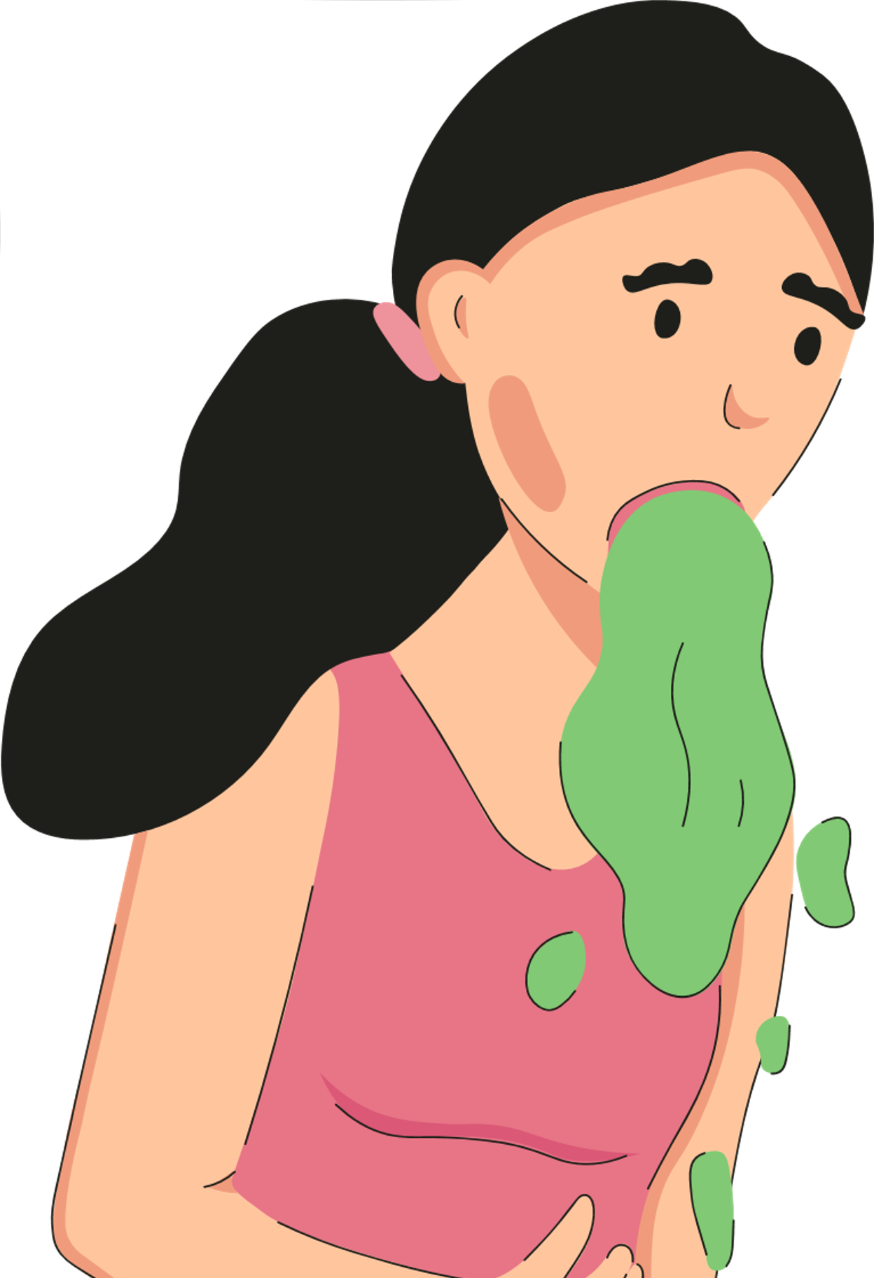
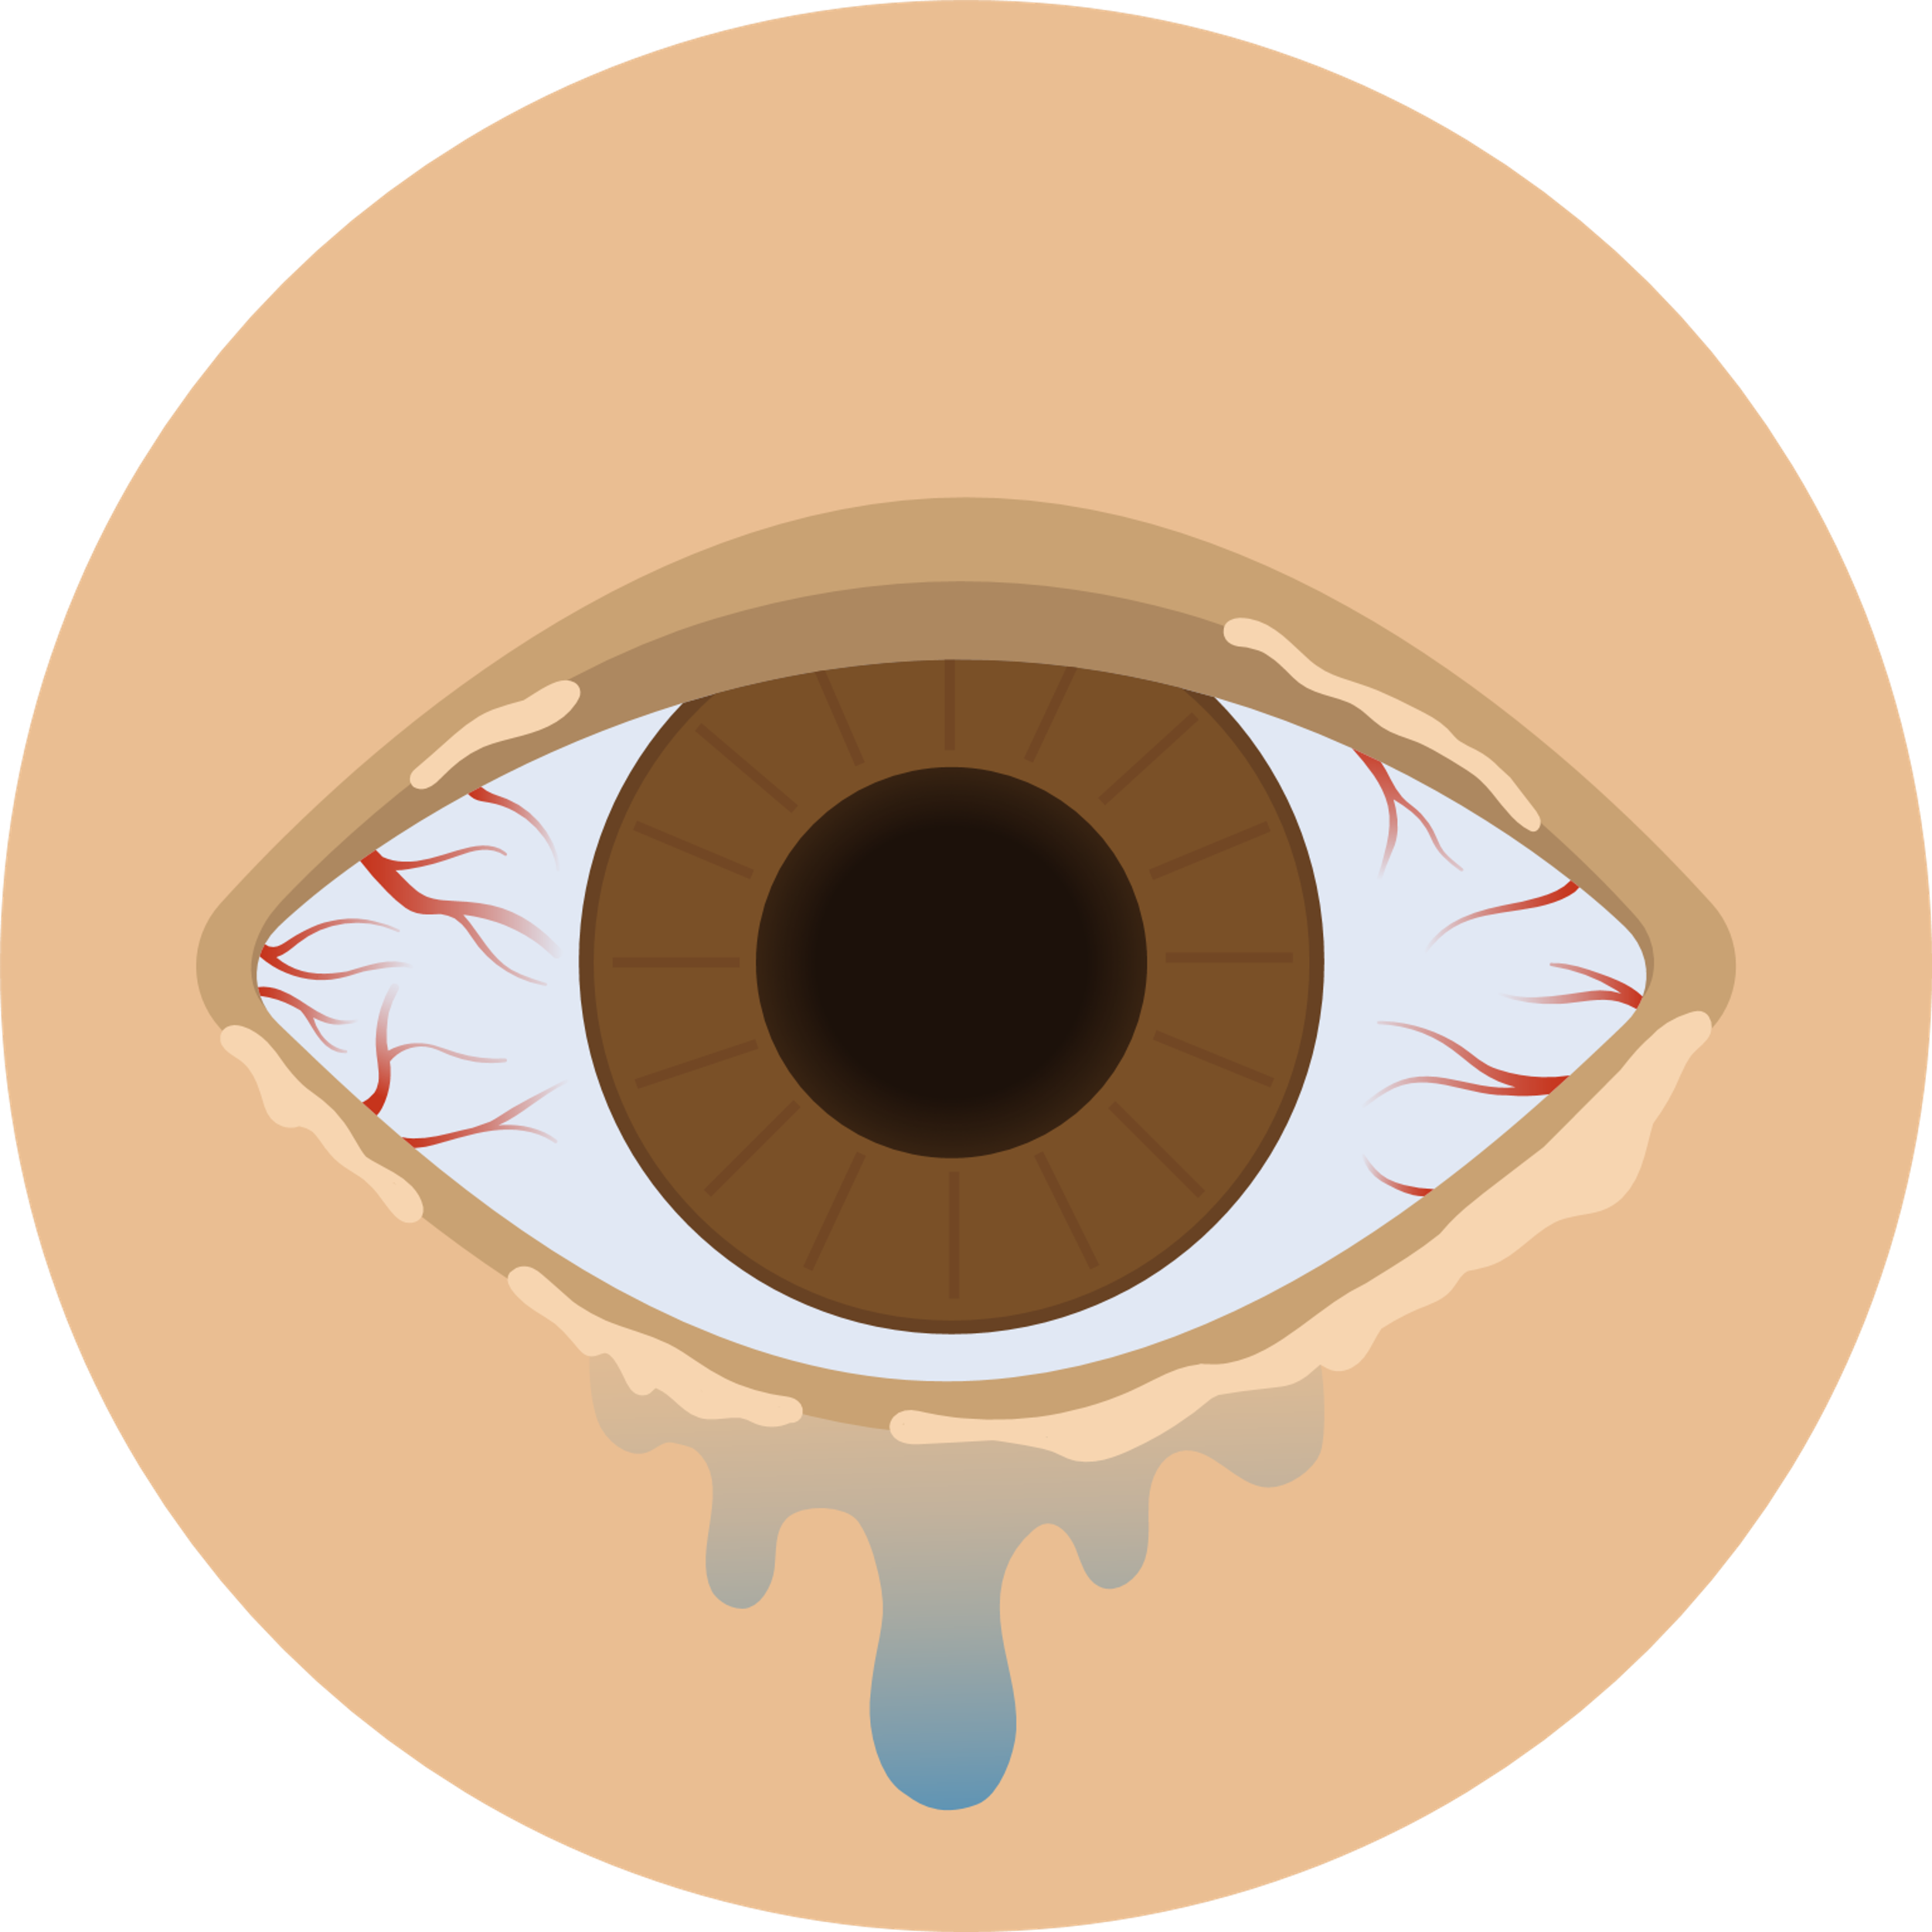
Nôn ói
Chảy nước mắt

Slide 21
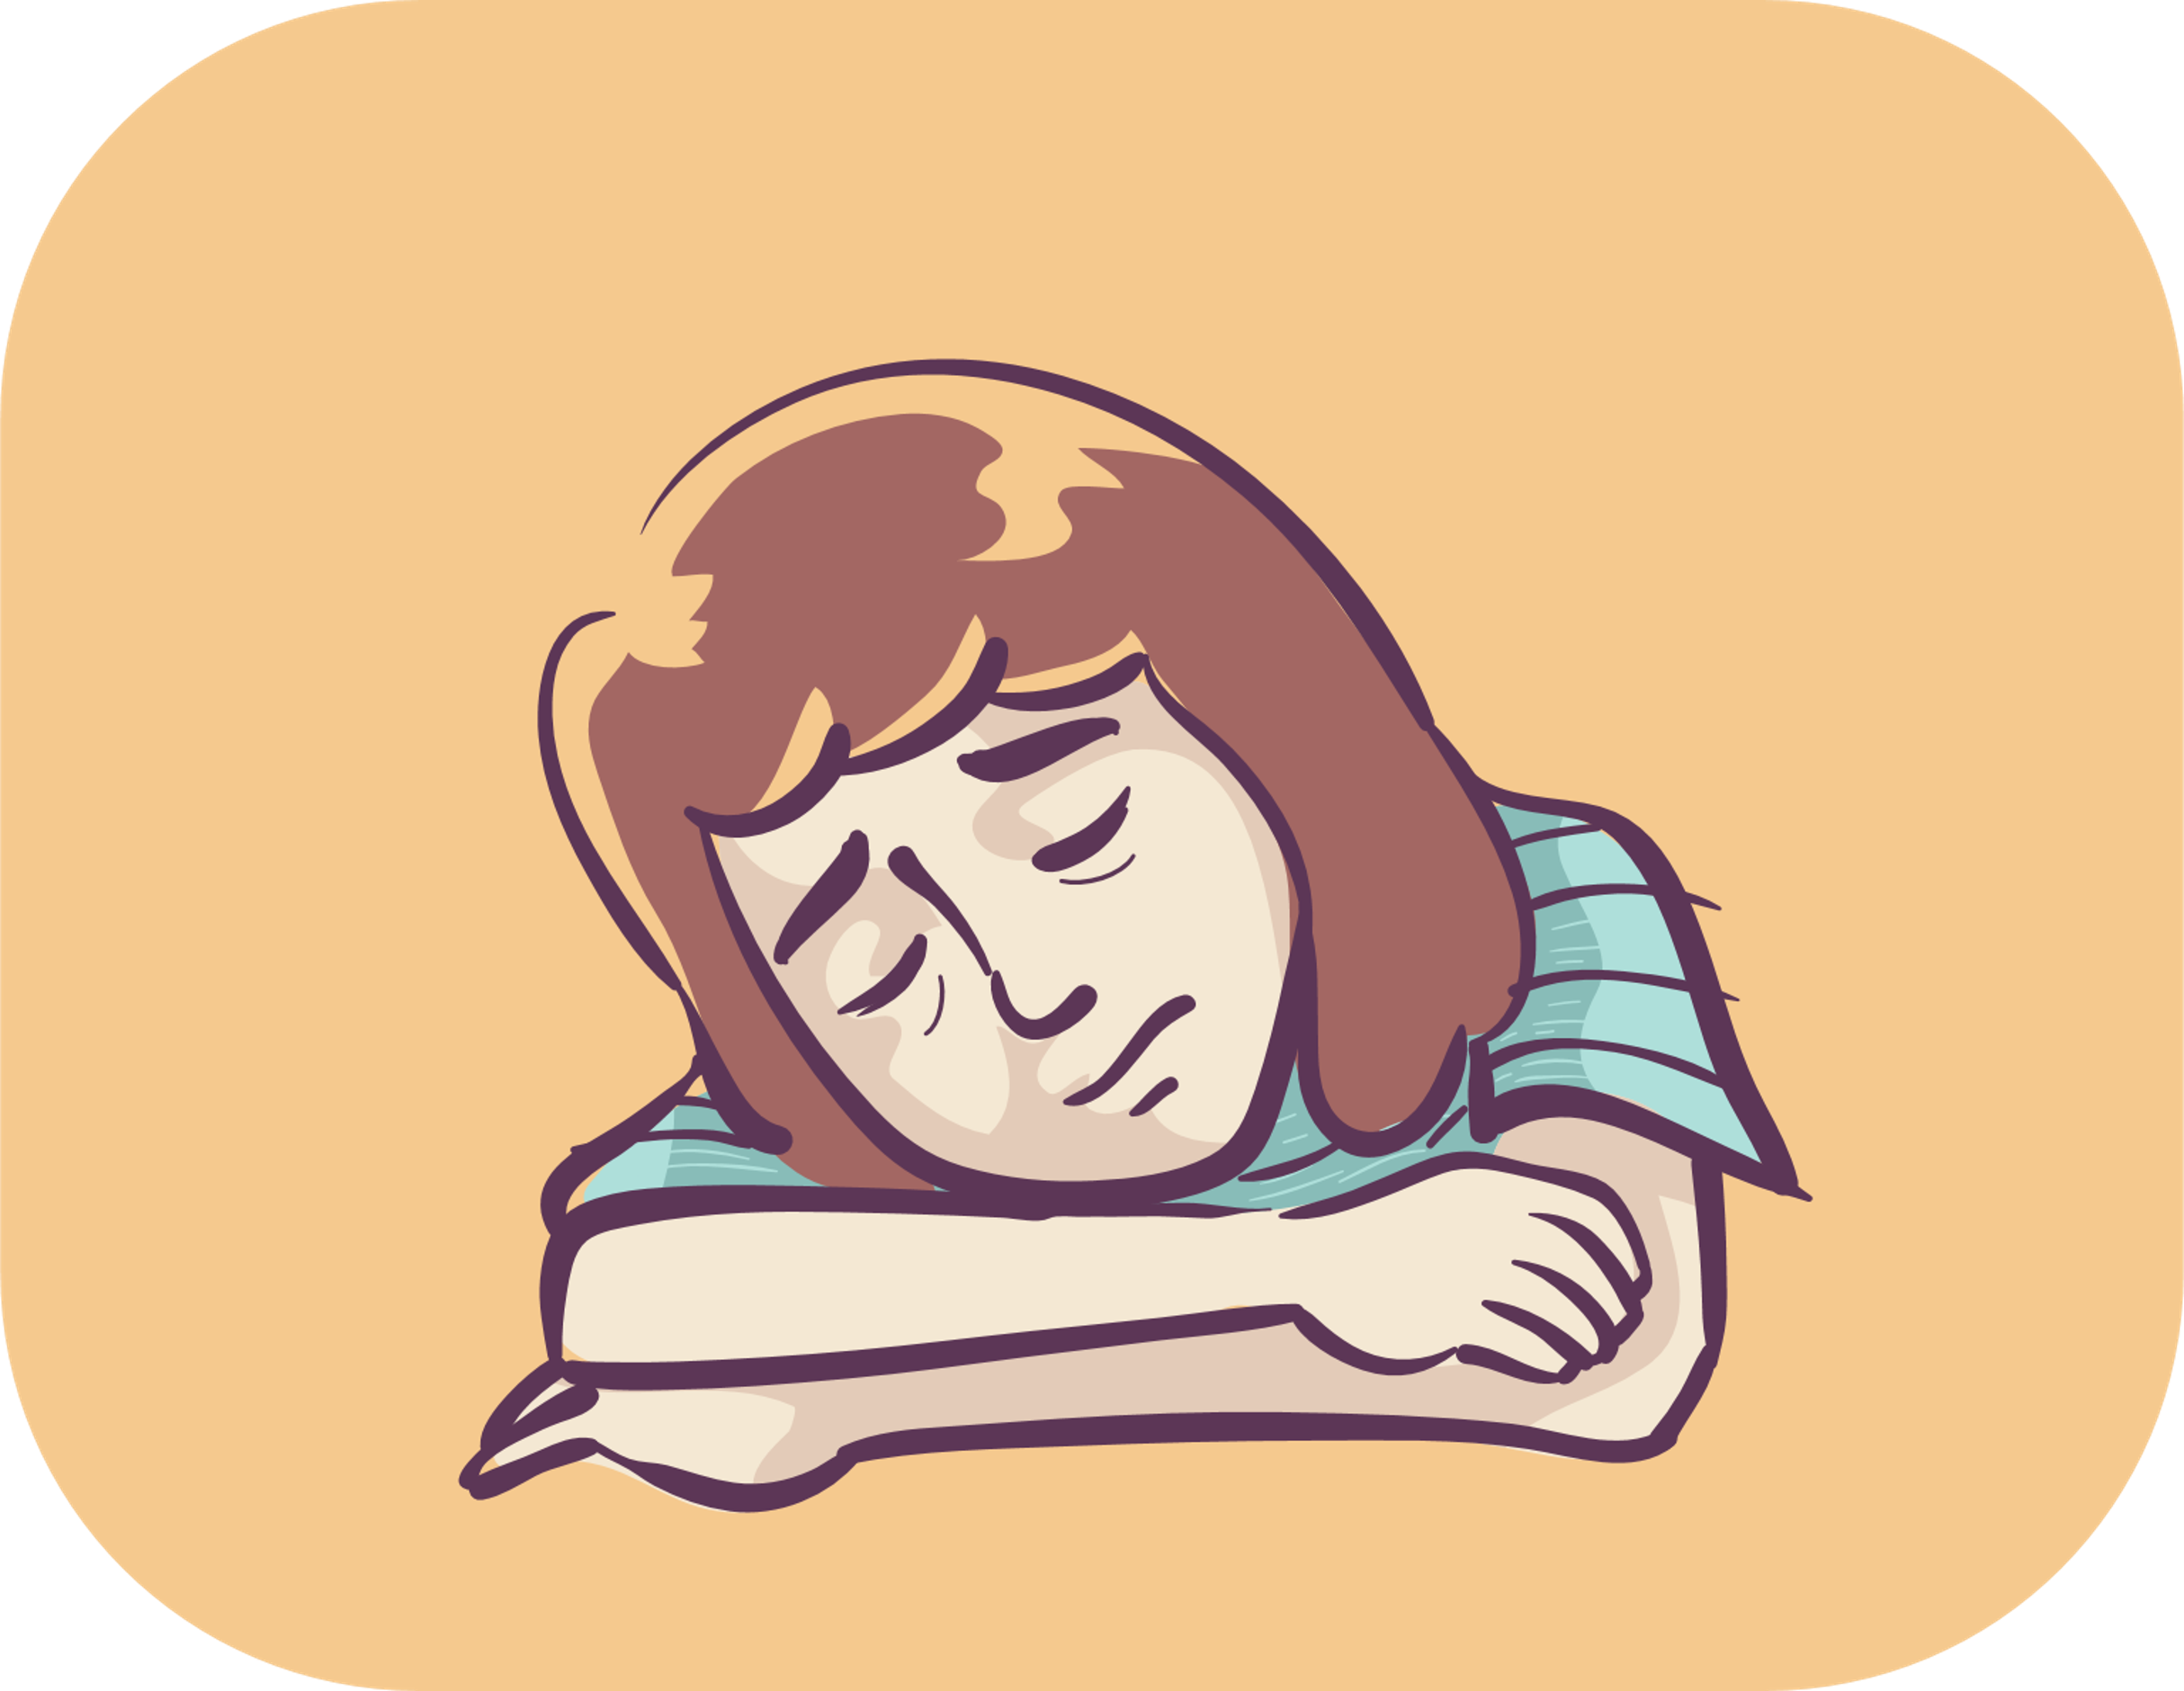
Mệt mỏi, Ủ rũ
SỐT

